Slide 1
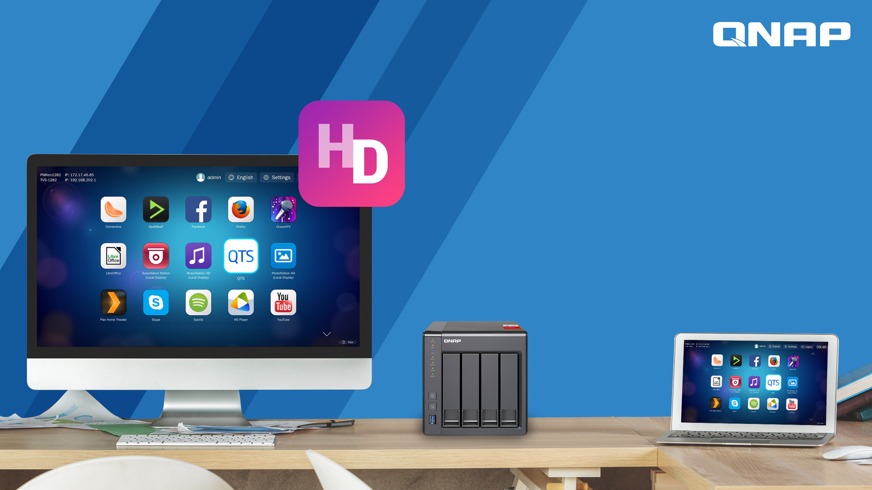
HD Station
混合桌面工作站

Slide 2


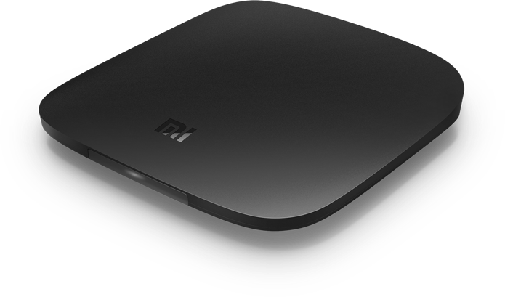
你是否曾有過以下困擾？
我要用電視搭配家裡的高級音響看存放在NAS的影片？
我要在電視上看 YouTube？
Android Box
好麻煩喔，要額外再買一台機器 ??
有人可能會說～

Slide 3
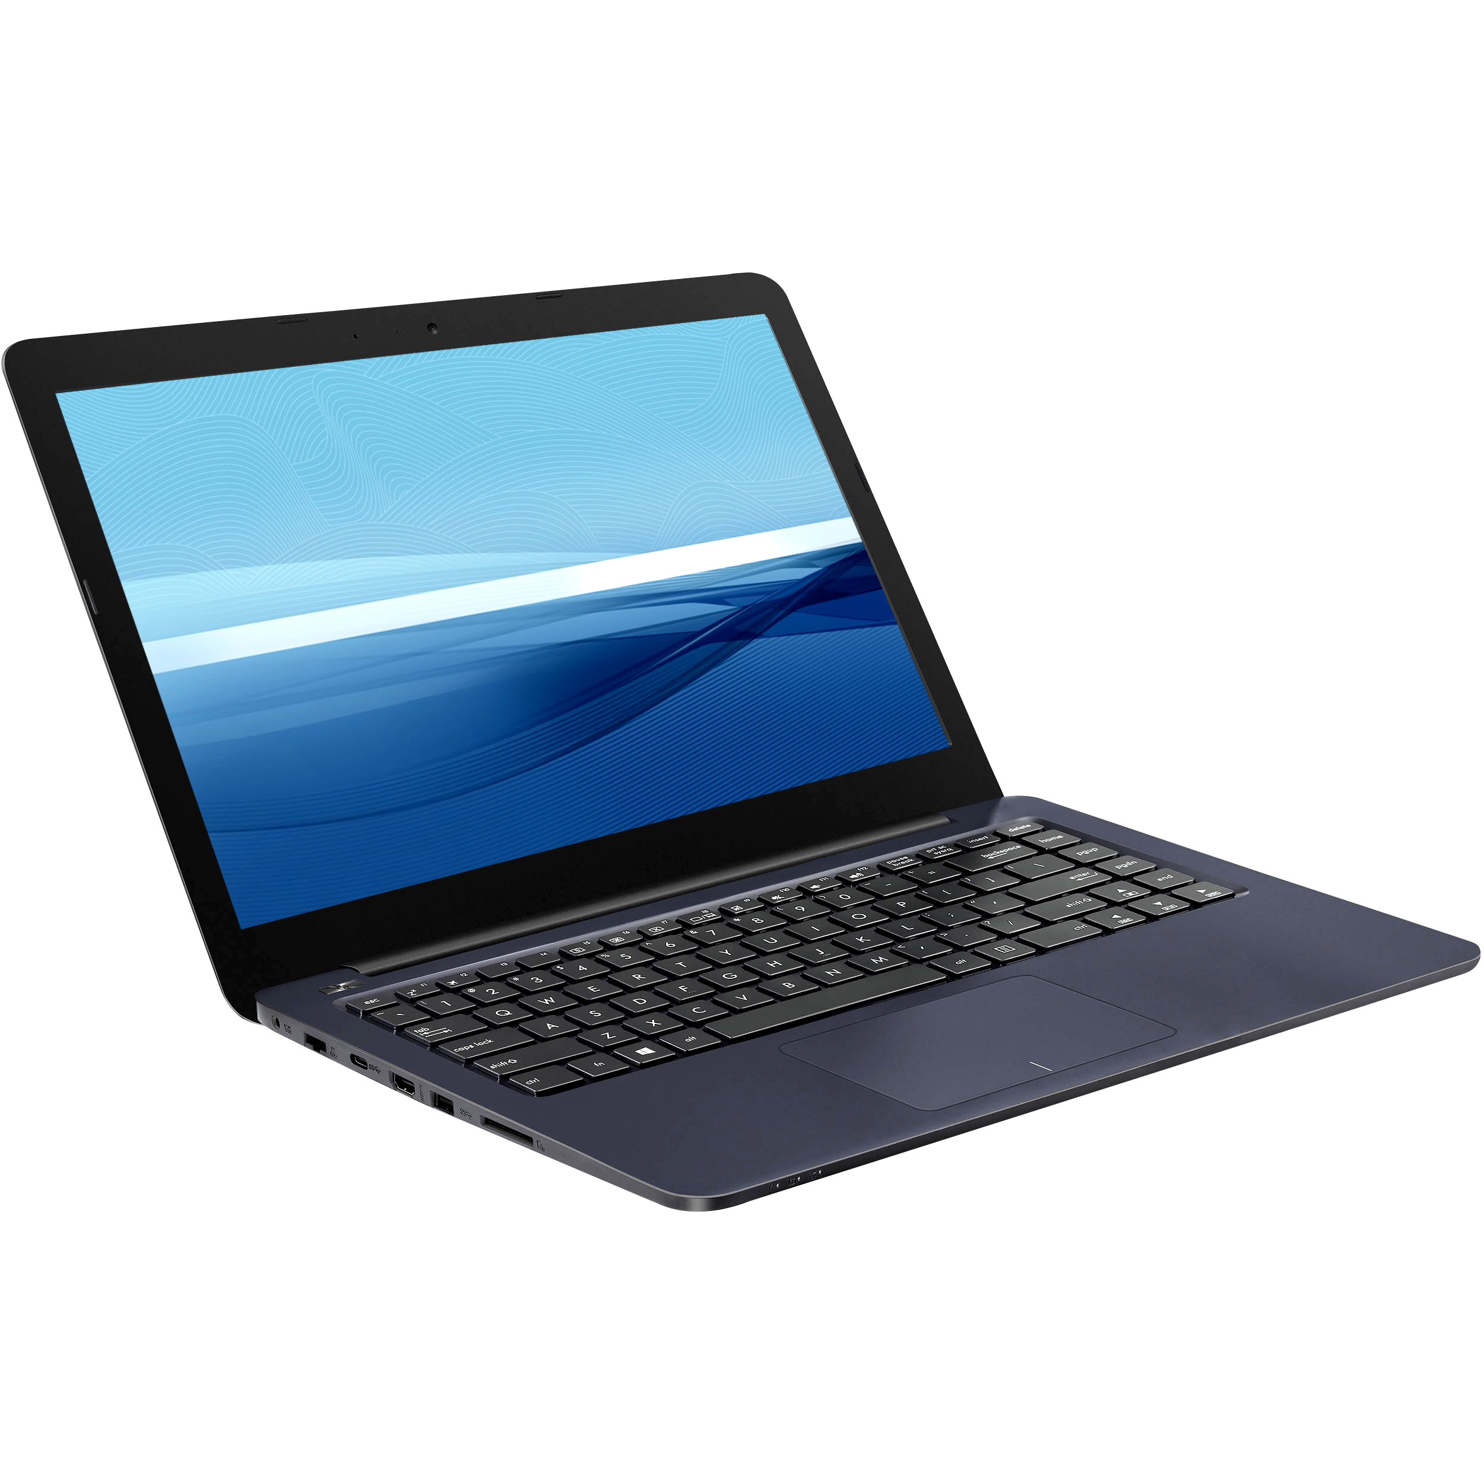

你是否曾有過以下困擾？
我想在電視上看即時監控畫面？
你用Notebook 或 PC比較方便啦。。。
好麻煩喔。。。
要開電腦。。。
有人可能會說～

Slide 4
你是否曾有過以下困擾？
我可以直接開啟電視就上網購物嗎？
我可以直接開啟電視螢幕就可以操控電腦？
用Notebook 或 PC
好麻煩喔，只想用一下下，又要開電腦。
有人可能會說～

Slide 5

你是否曾有過以下困擾？
你怎會有這個需求啦～
即使有也很難用，你放棄這個想法吧～
我的需求只要在一台上就完成，可以嗎？
真的如此嗎？
有人可能會說～

Slide 6

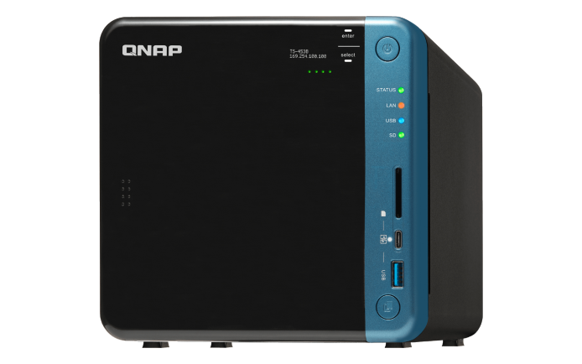
真的只需一台就解決您的困擾

Slide 7

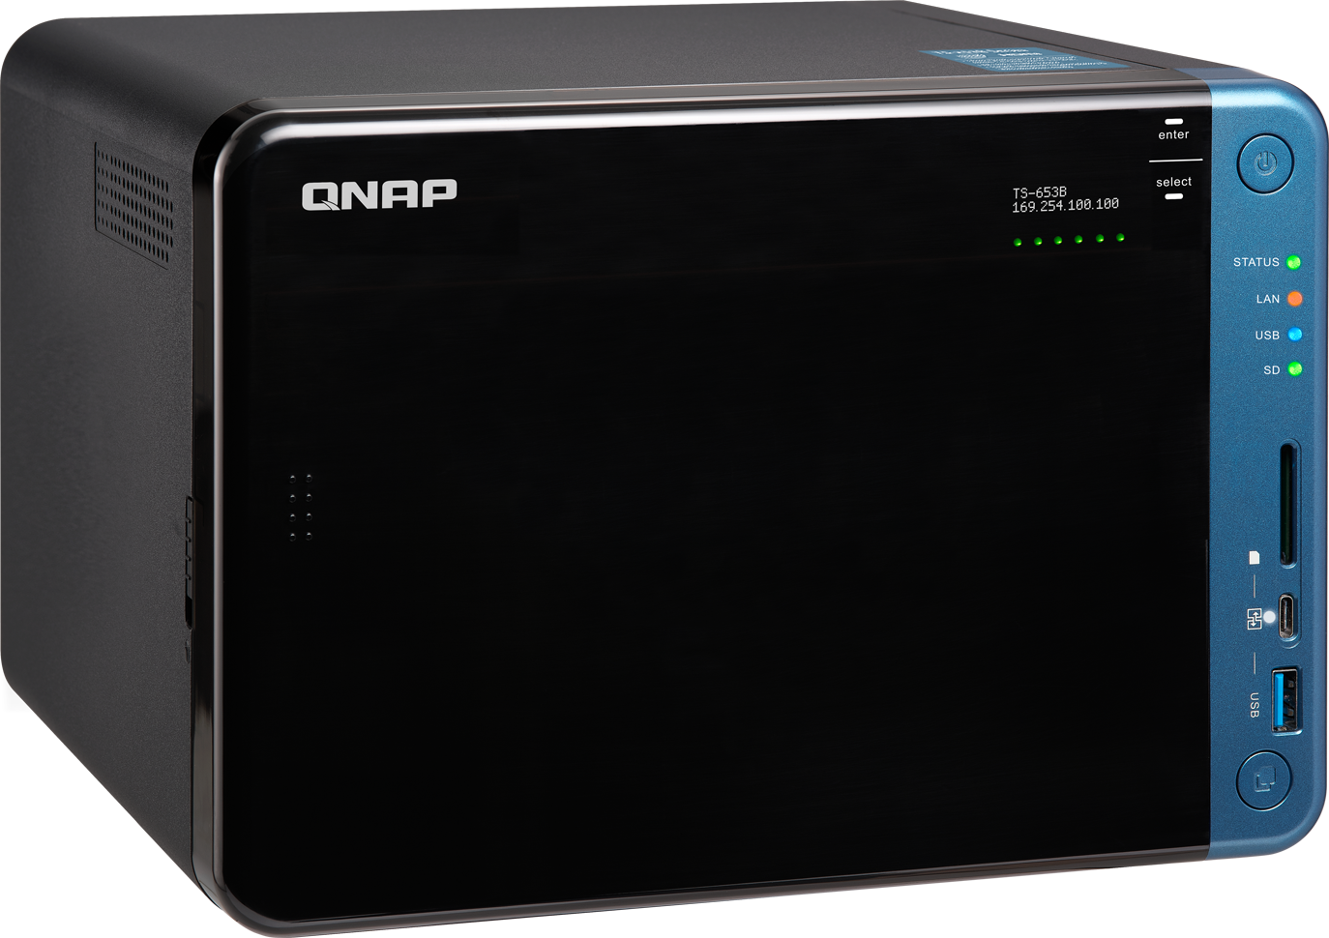


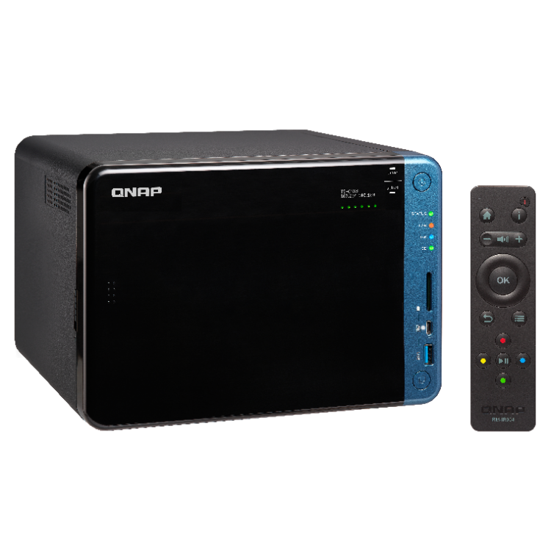
真的只需一台就解決您的困擾
使用Window 工具
上網逛逛
觀看監控畫面
看YouTube
看影片，
看照片，
聽音樂
多元配置方式，讓您可以
節省開銷達到相同的應用
Notes:
你有多久沒有使用家中的電腦？
自從有智慧手機後，家裡的電腦很少開啟了。但沒有電腦又不行，有些工具需要在電腦上才可以使用。
我只需要儲存空間，及偶爾用一下電腦上的工具，例如：報稅時，需要安裝電子報稅軟體。
能不能用舊的螢幕，喇叭，搭配NAS的儲存，解決我現在的問題，我不想再多買電腦，佔空間，又浪費錢。

Slide 8

全面解析 HD Station
基本架構
配置方式
基本操作
獨家 QvPC 技術
多種配置方式
迎合個人喜好
簡易操作方式
輕易上手
實機演練
豐富的應用套件
實機演示

Slide 9

基本架構與配置

Slide 10
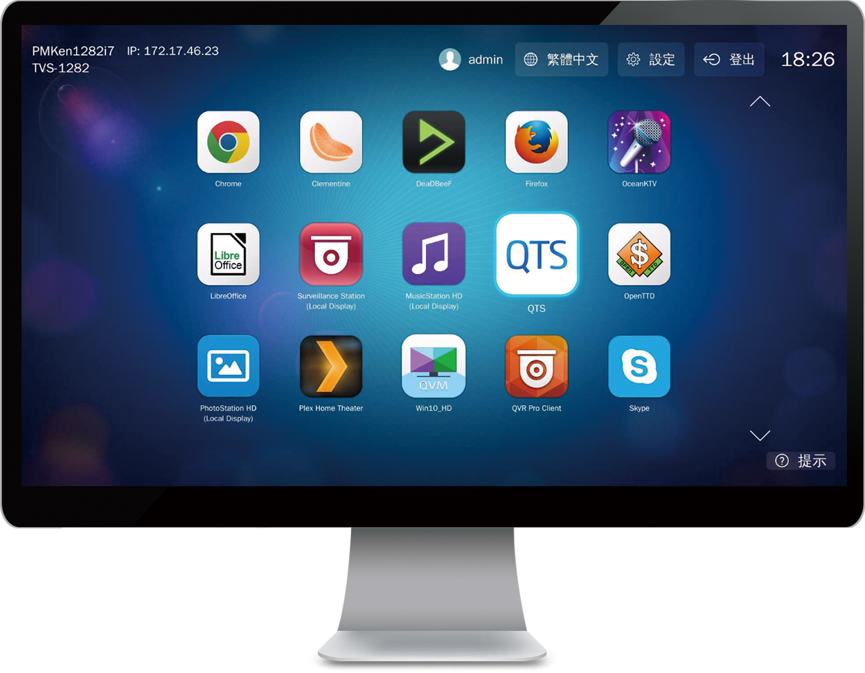

HD Station
QNAP QvPC 創新技術
接上滑鼠鍵盤，NAS 也可當 PC 用

Slide 11
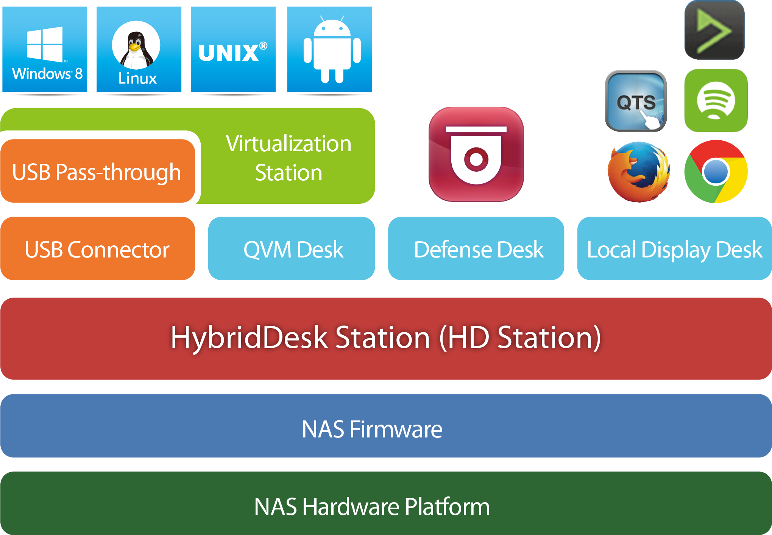
HD Station 架構

Slide 12


QvPC 平台
Virtualization
Station
HD Station
Linux Station
簡易桌面操作
提供多套不同應用的
套件滿足一般需求
標準ubuntu 架構
可安裝眾多ubuntu 相關套件
自行安裝平台
自主性高
具備技術知識
專門為只懂得開啟螢幕就會操作的人而打造
彈性化

Slide 13


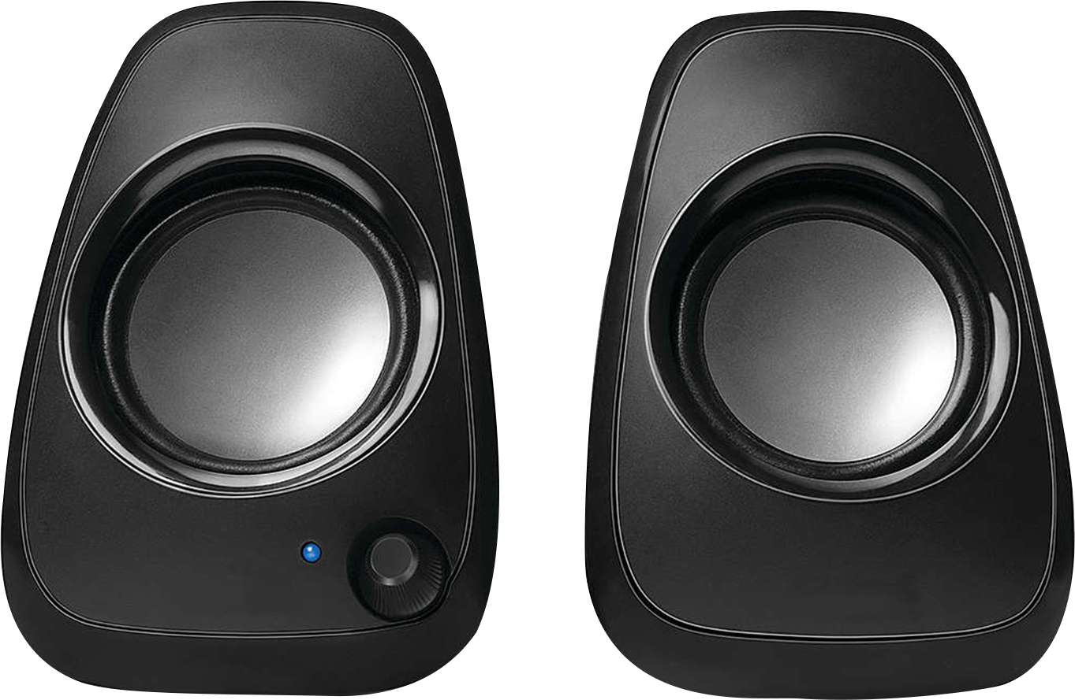
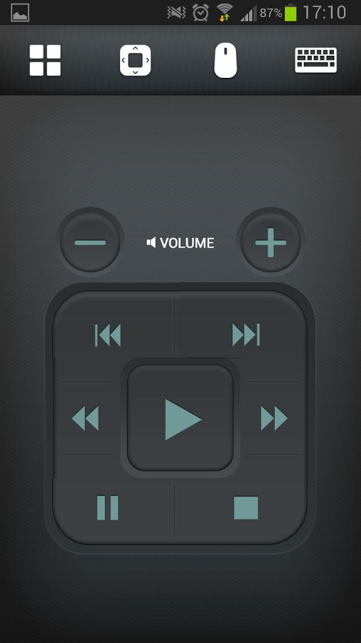
配置方式 - 內建HDMI 機種
多元配置方式，讓您可以節省開銷達到相同的應用
USB
HDMI
Mouse &
Keyboard
TS-x53B series
IR
音源
Network
IR
Controller
Qremote App

Slide 14
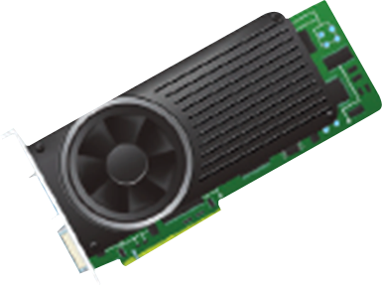
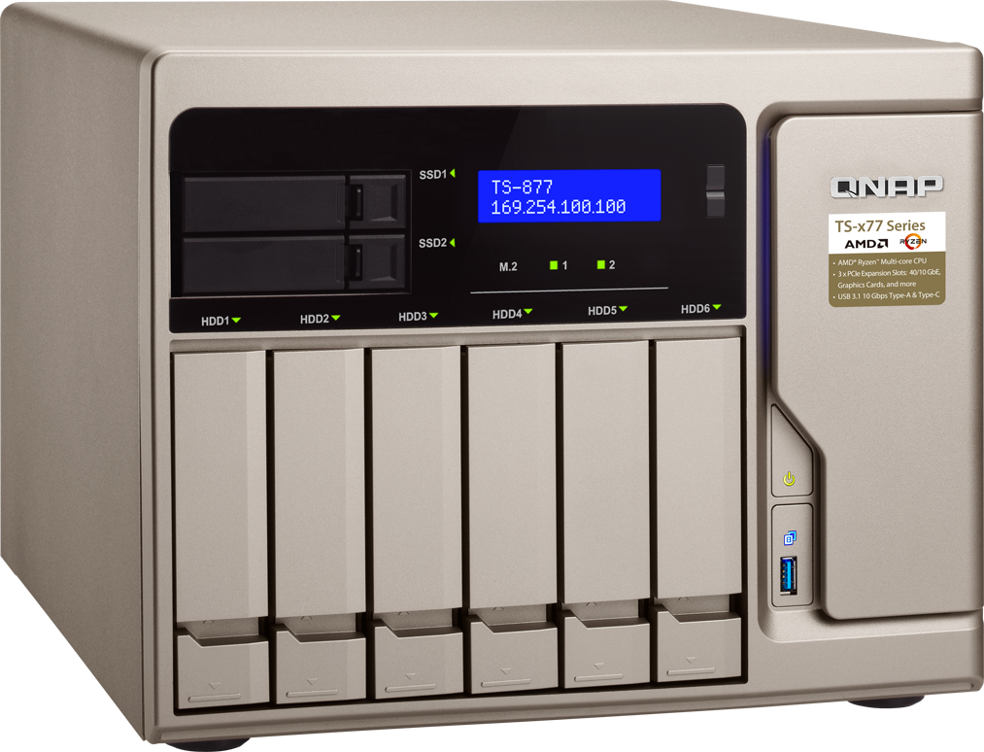
配置方式 - 外接顯示卡
Nvidia GPU圖形顯示卡
USB
HDMI / DP
Mouse &
Keyboard
TS-x77 series
IR
音源
Network
IR
MCE Controller
Qremote App

Slide 15
基本操作

Slide 16
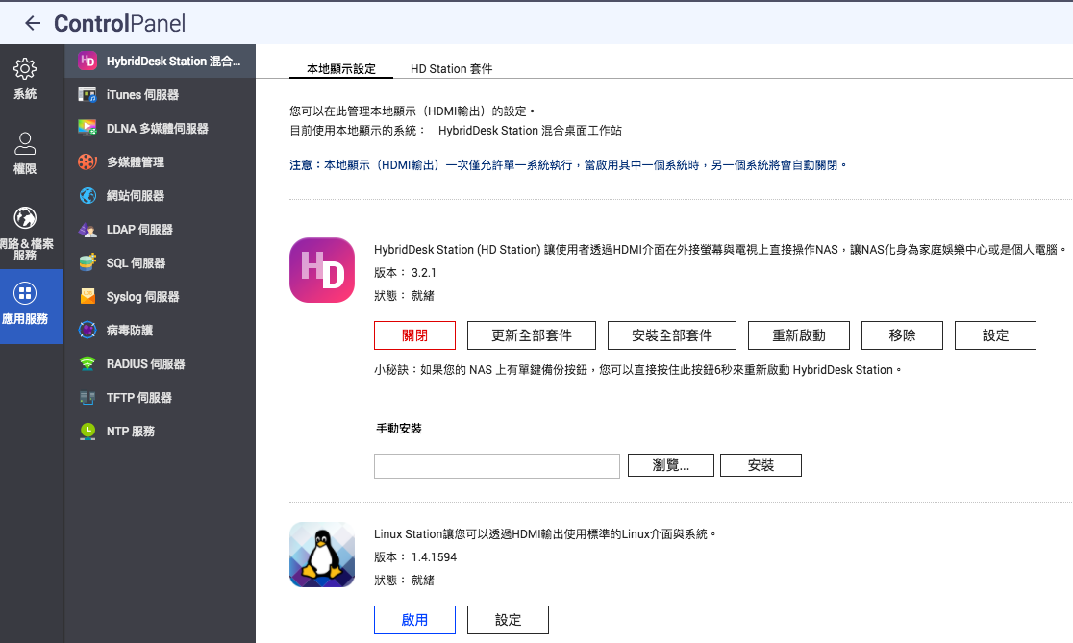
基本操作 - 安裝/升級套件
透過QTS 介面即可輕鬆管理HD Station 及其相關套件
Notes:
Demo

Slide 17
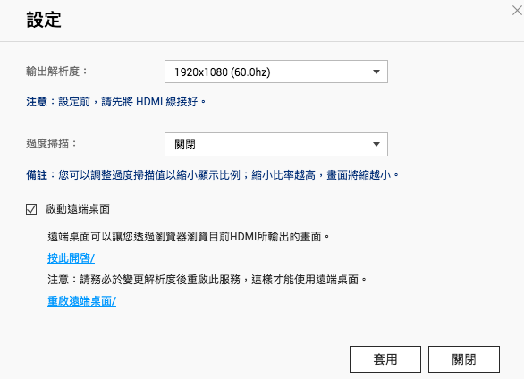
QTS - HD Station 設定
透過QTS 介面即可設定HD Station 或使用遠端桌面
解析度：如同使用電腦般，可以針對該螢幕提供的解析度進行設定。
過度掃描：可針對輸出的畫面調整大小
遠端桌面：透過網頁直接瀏覽/操作目前輸出的畫面，讓您也能輕易的看到目前顯示與螢幕的畫面及直接操控。
Notes:
Demo -VNC

Slide 18
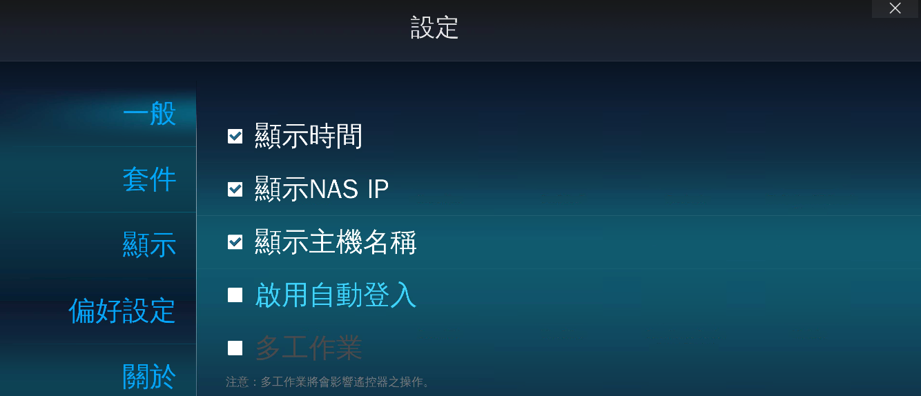
HD Station 設定 - 一般設定
提供多種設定功能，輕易使用及管理
一般設定
顯示時間
顯示NAS IP
顯示主機名稱
啟用自動登入：當選擇啟用後，HD Station 會紀錄最後登入成功的帳號，當HD Station 啟動時會自動用該帳號登入
多工作業：多工作業模式如同使用桌面模式般，可以同時開啟多個應用套件
*有些應用套件是全螢幕模式，不適用與多工模式下。

Slide 19
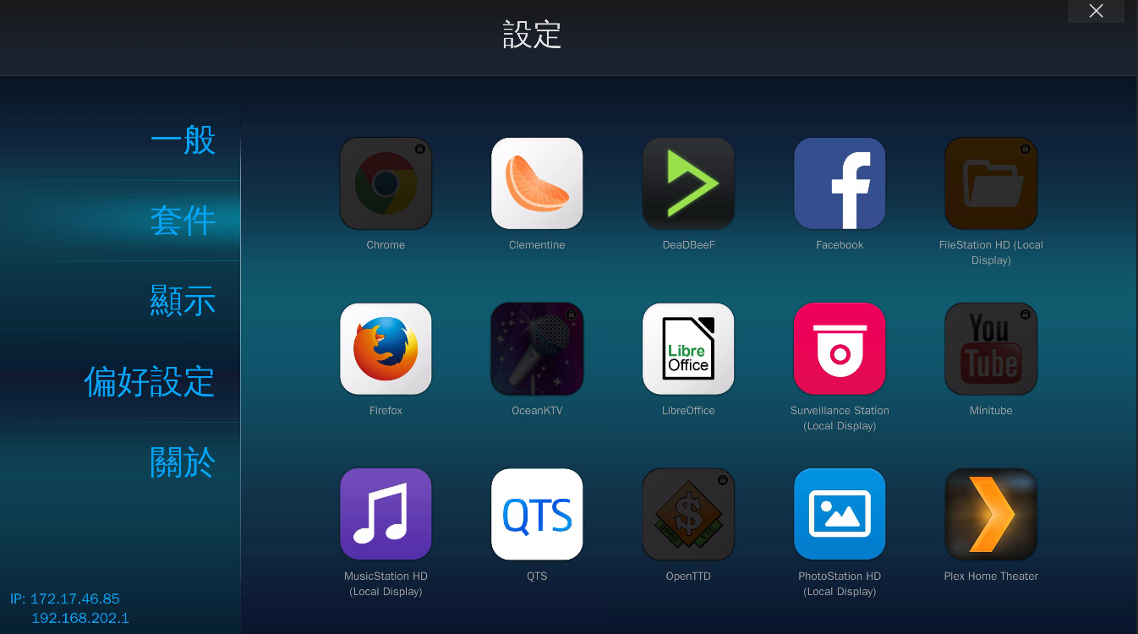
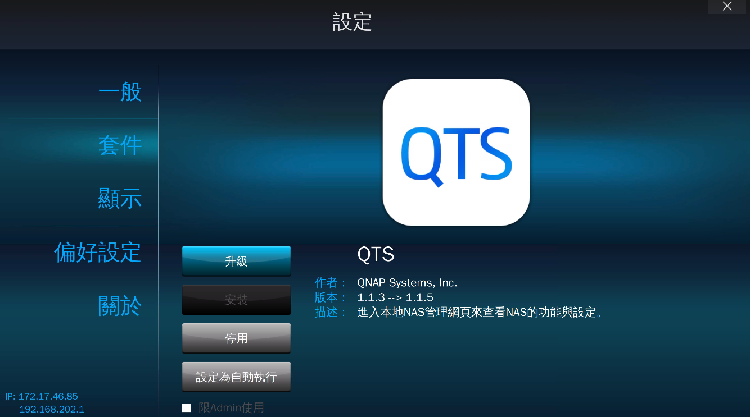
HD Station 設定 - 套件
在HD Station 介面上也可直接管理應用套件

Slide 20
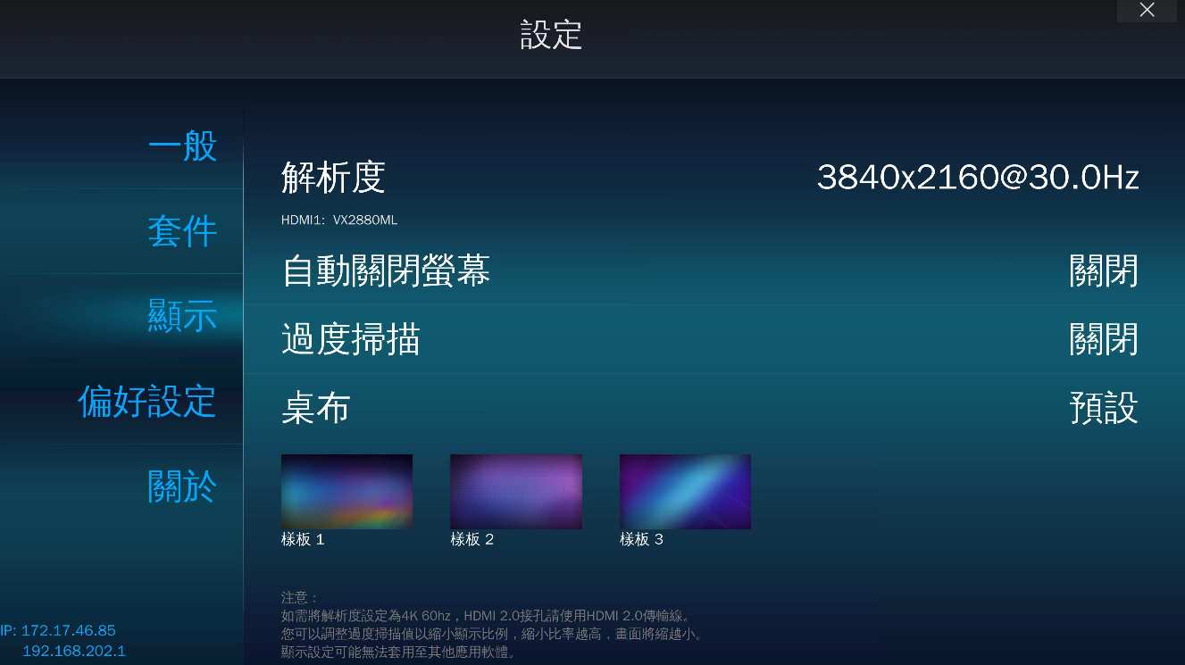
HD Station 設定 - 顯示
在HD Station 介面上直接設定顯示
管理顯示相關的設定：
解析度
自動關閉螢幕
過度掃描
桌布

Slide 21
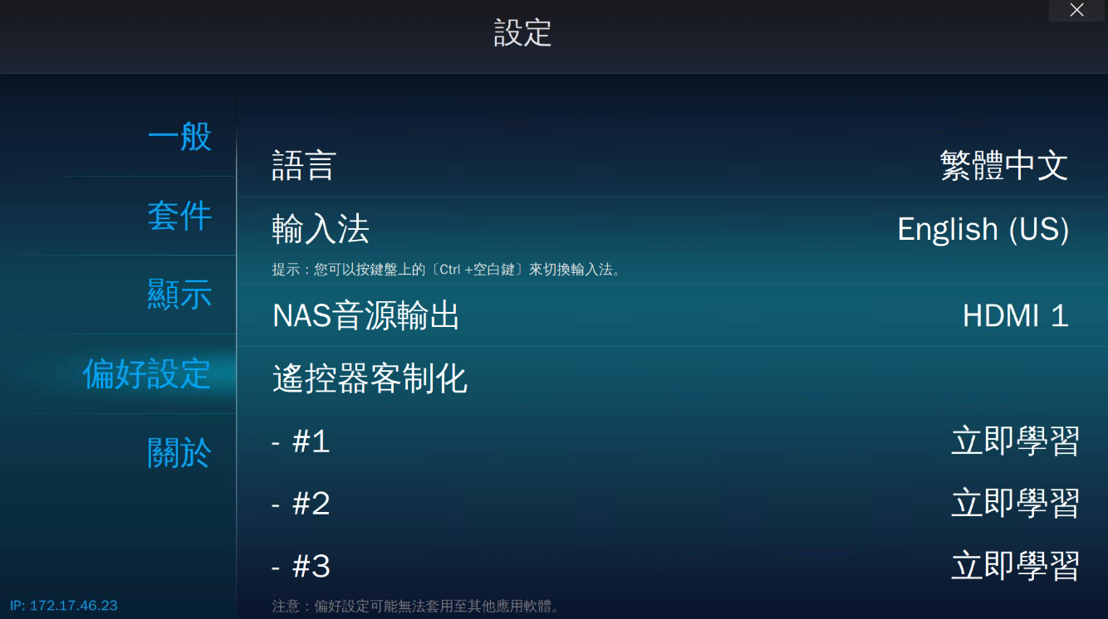
HD Station 設定 - 偏好設定
各類不同應用的設定方式
偏好設定：
語言
輸入法
音源輸出：指定預設音訊輸出裝置，例如：HDMI 1 / 2，類比音源等裝置
遙控器客制化：可利用家中的遙控器進行學習，學習完成後即可使用該遙控器操作。
Notes:
Demo - Audio out

Slide 22
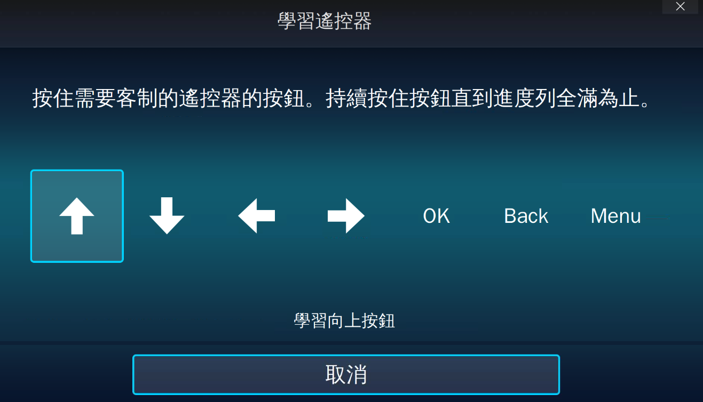
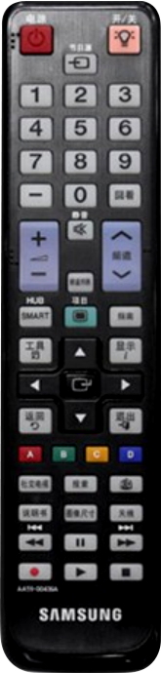

遙控器學習
家中既有的遙控器可以操控HD Station
*僅支援x53A之後上市且有搭配IR的機種
TV 遙控器
Notes:
Demo

Slide 23
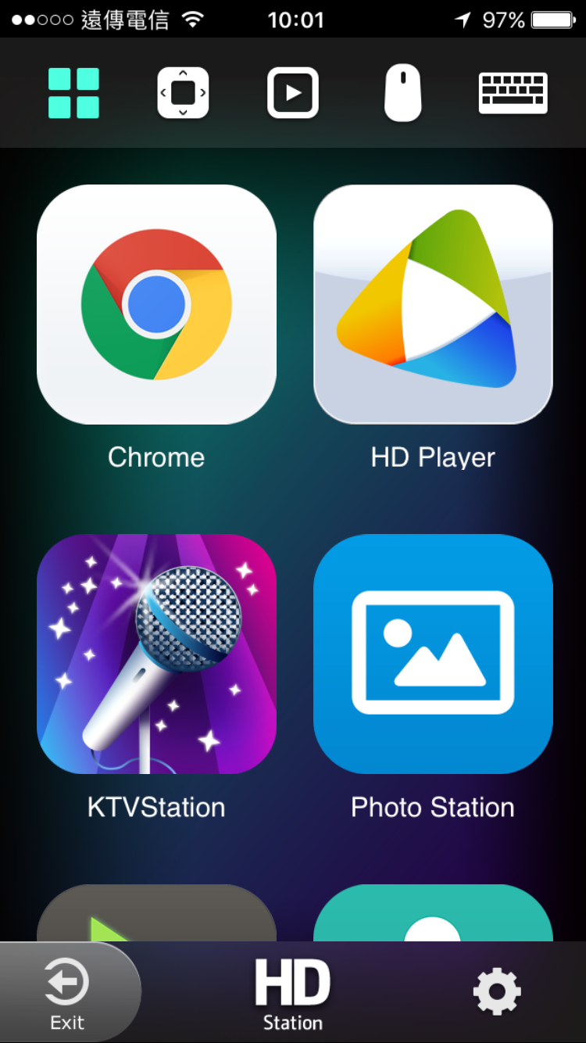
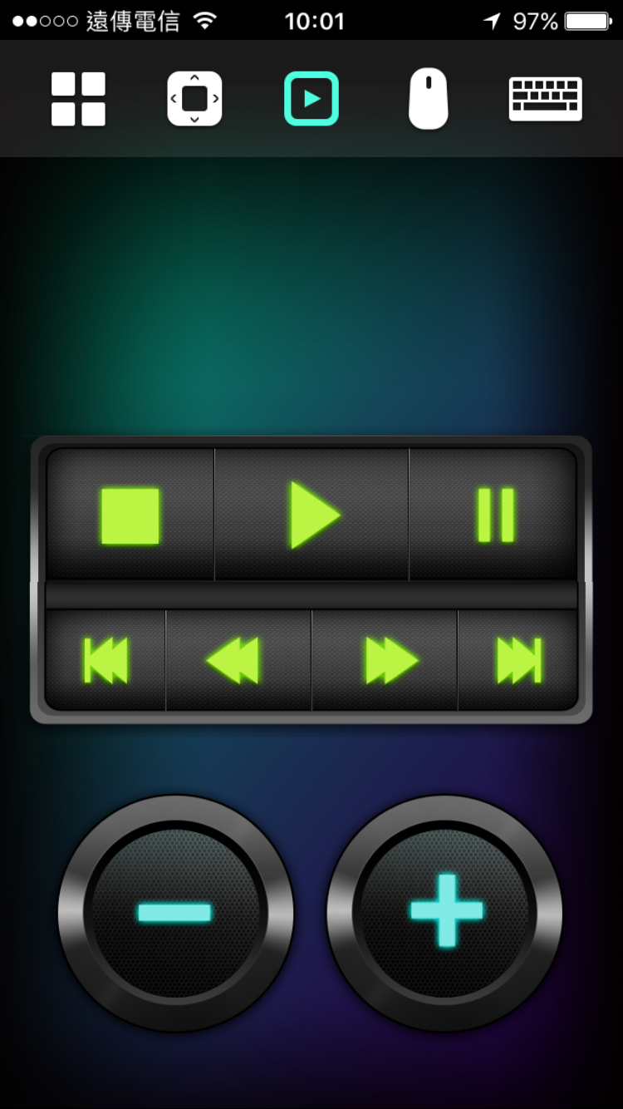
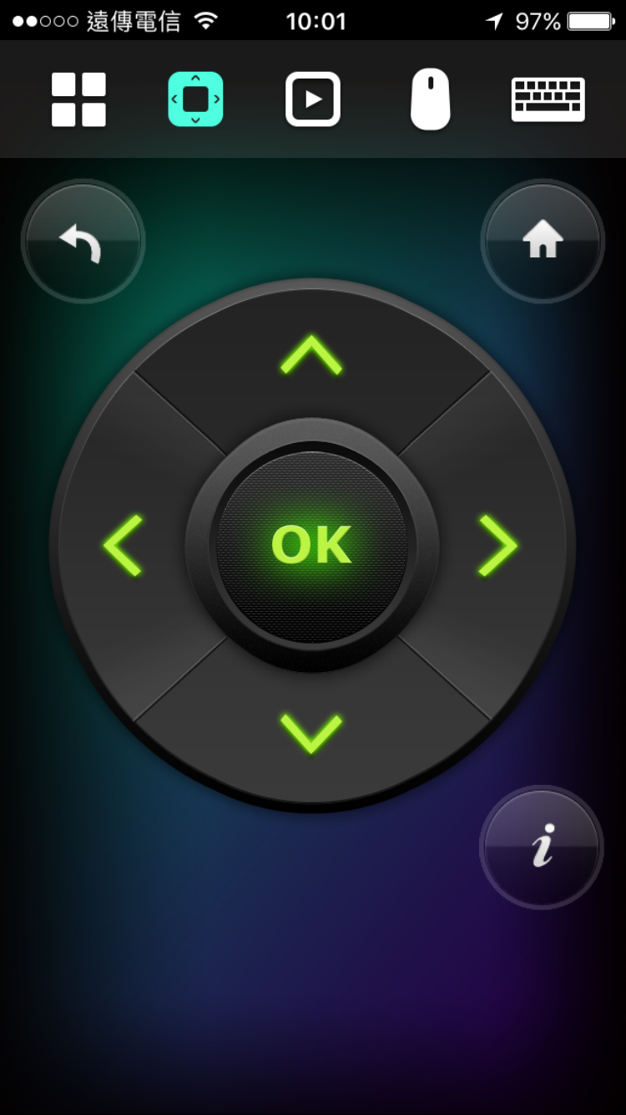
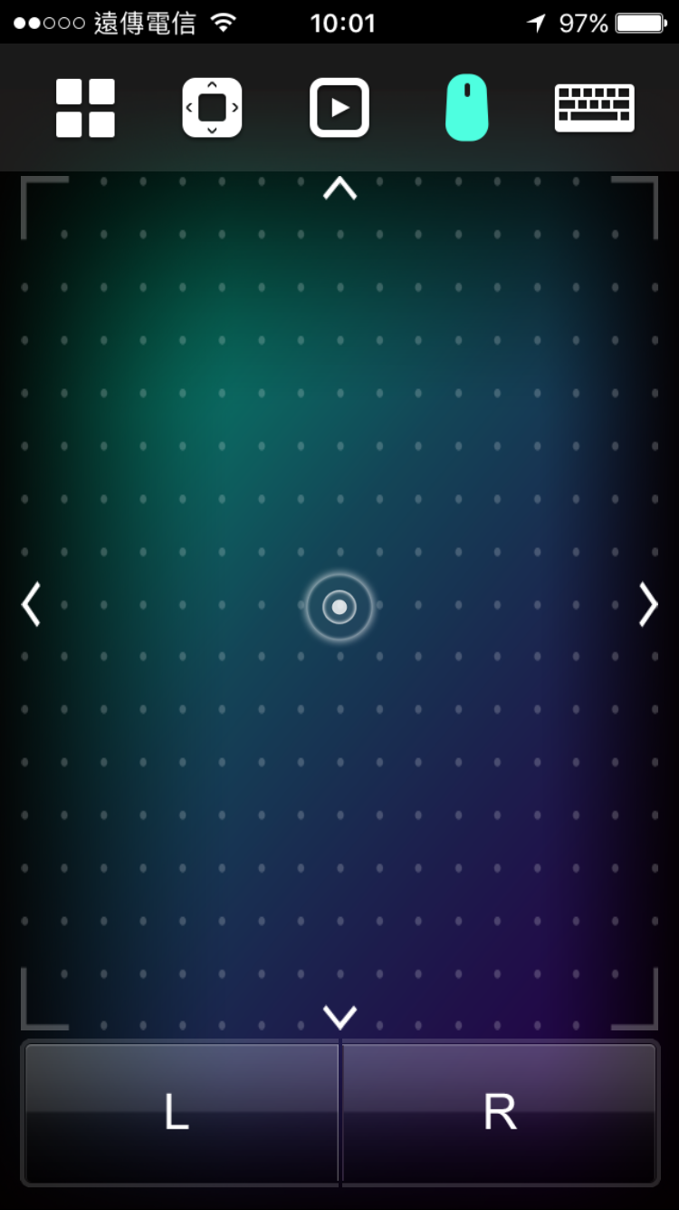
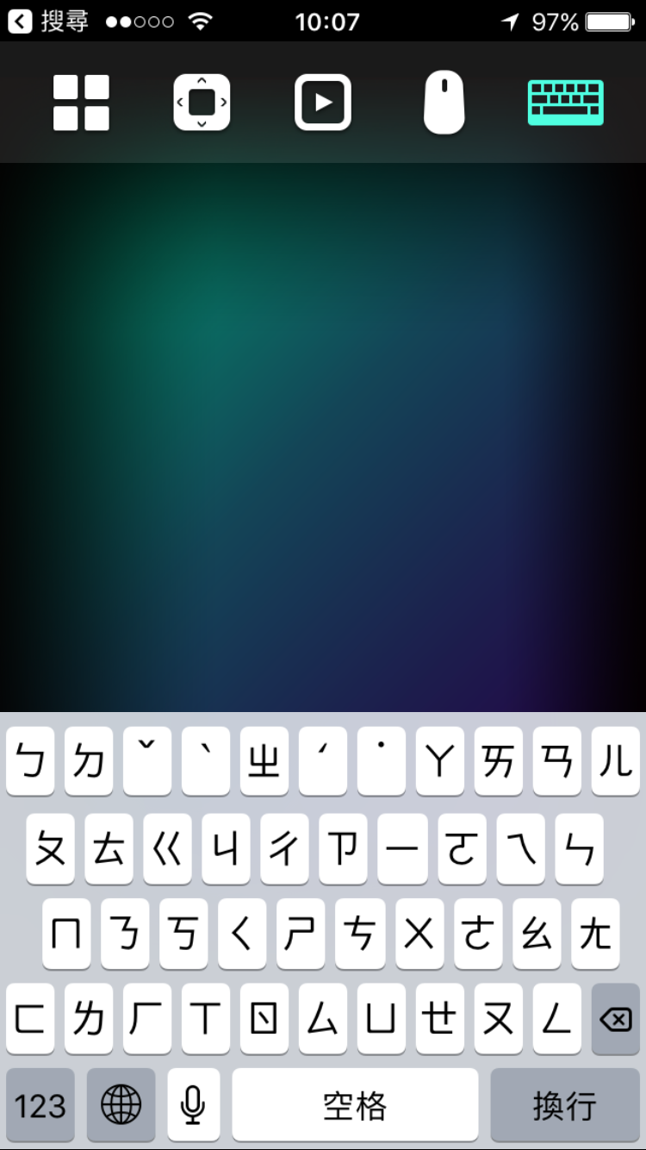
Qremote
透過智慧裝置上的App 直接操控HD Station
* 支援 iOS 及 Android
Notes:
Demo - 輸入法

Slide 24
豐富的應用套件

Slide 25
豐富的套件
管理QTS
瀏覽器，通訊及文件工具
多媒體應用
QTS 套件捷徑
QTS
File Station HD
Photo Station HD
Video Station HD
Music Station HD
Surveillance Station
QVR Pro Client
瀏覽器
Chrome
Firefox
通訊套件
Skype
文件工具
LibreOffice
影音套件
HD Player
OceanKTV
YouTube
Clementine
DeaDBeaf
Plex Home Theater
Spotify
TuneIn Radio
滿足您大部分的需求與應用

Slide 26
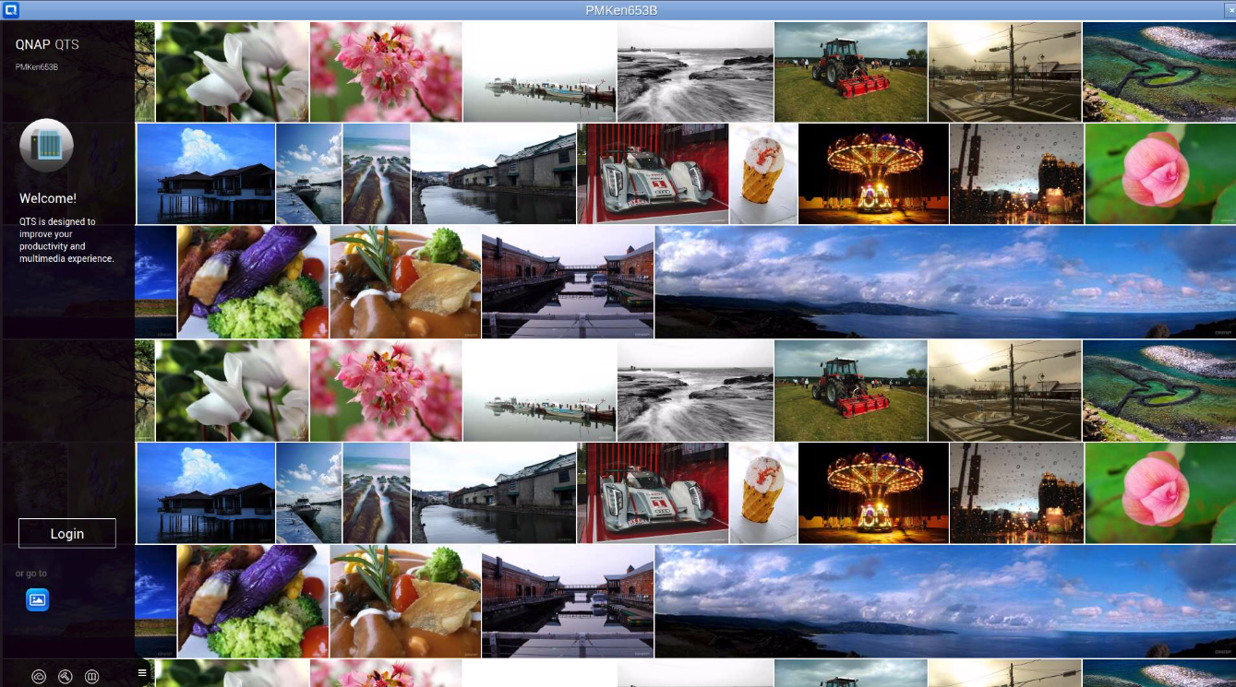
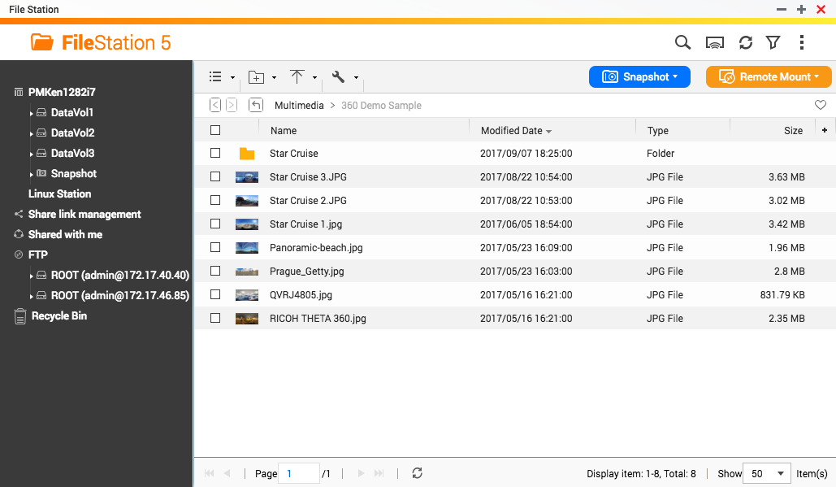
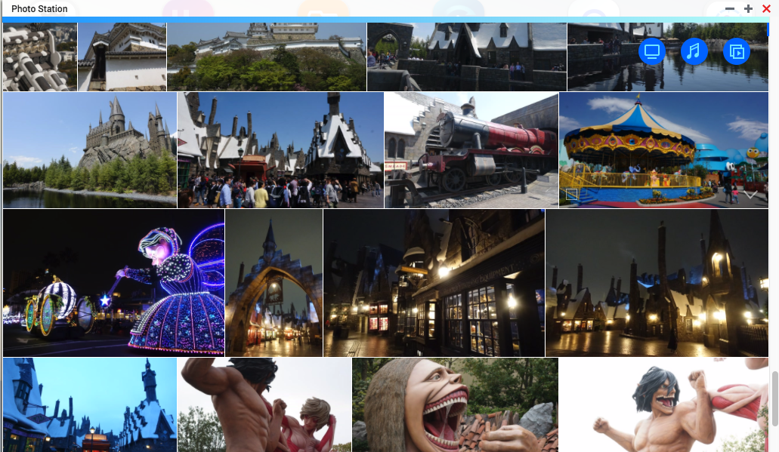
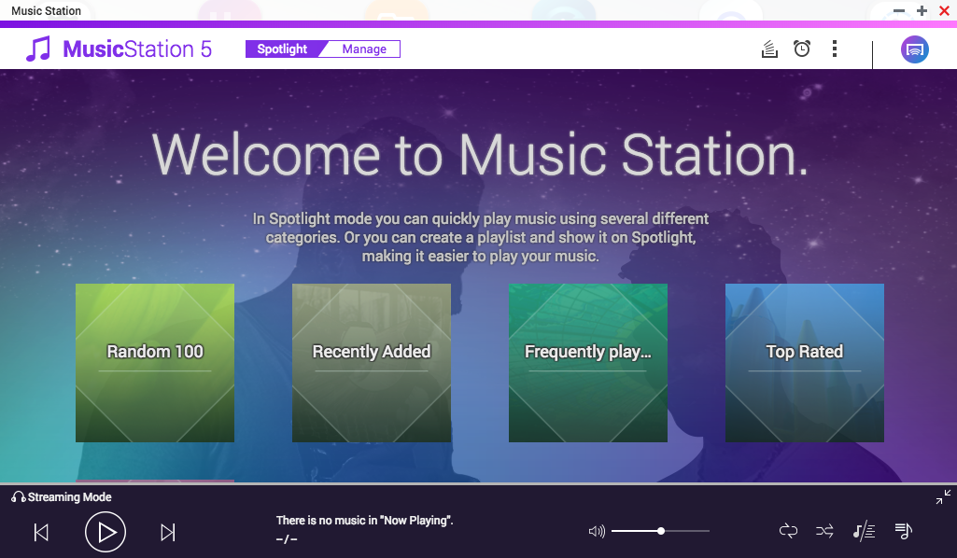
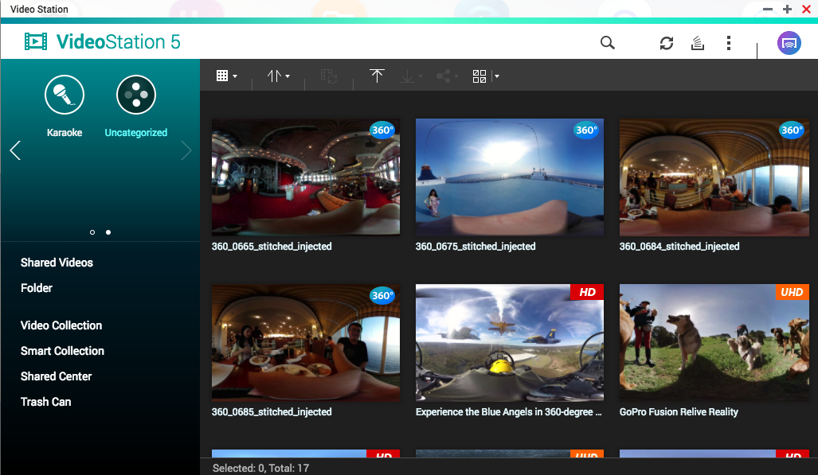
QTS on HD Station
各種網頁捷徑讓您快速的開啟及使用
QTS
File Station
Photo Station
Music Station
Video Station

Slide 27
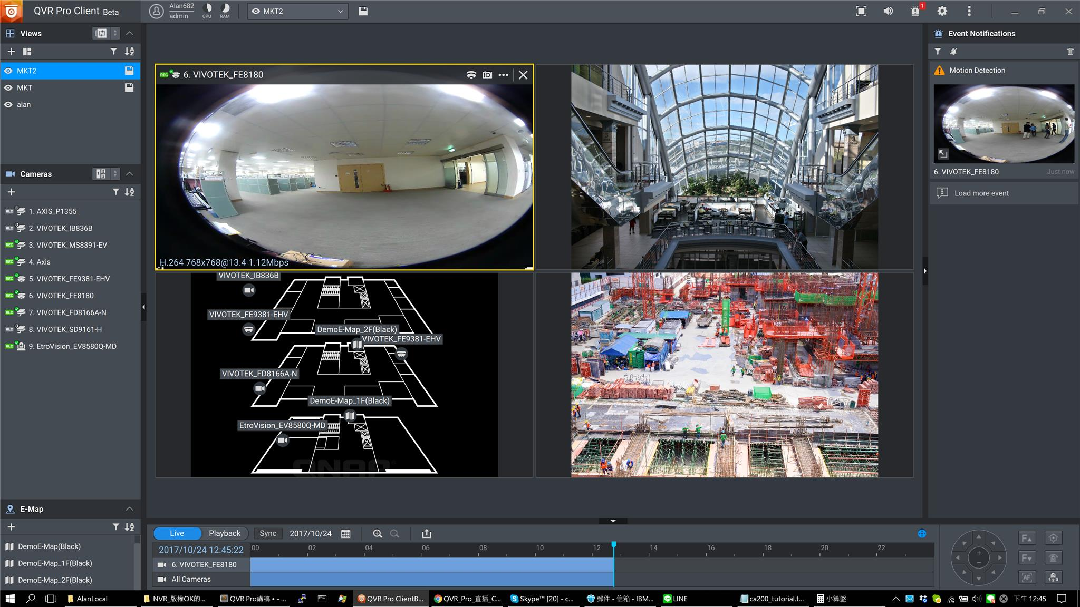
QVR Pro Client
QVR Pro Client 直接在螢幕上觀看監控畫面

Slide 28
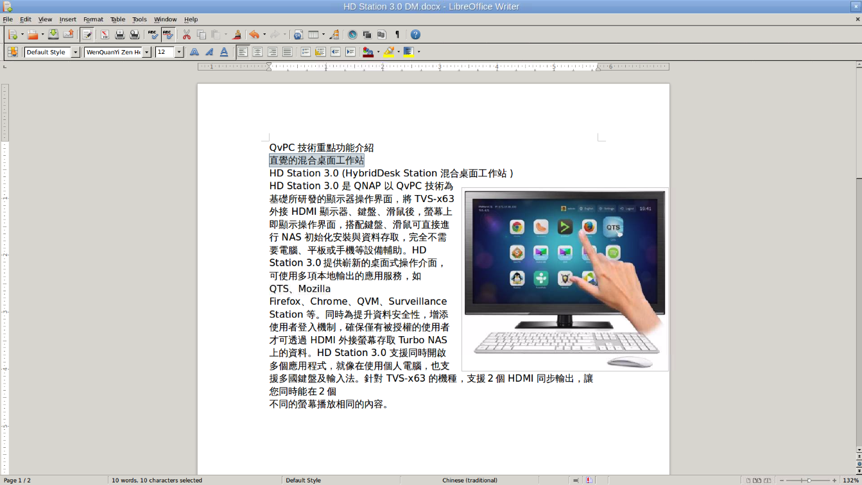
LibreOffice
LibreOffice 是強大的辦公套裝軟體，有清晰的
介面、強大的工具，讓您發揮創意也提昇產力。

Slide 29
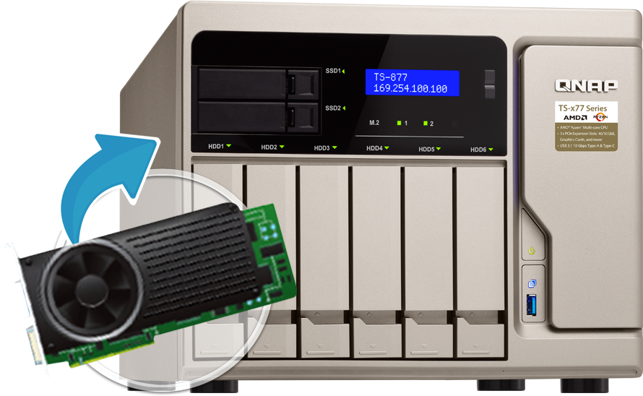

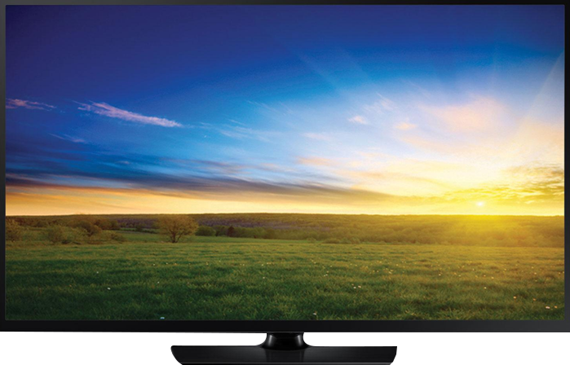
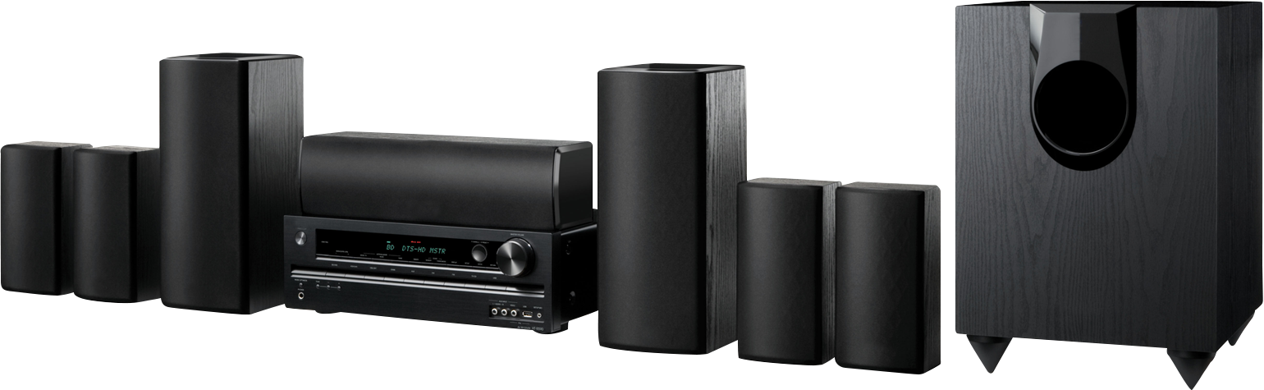
QNAP NAS與家庭娛樂系統
高效能儲存系統
頂級音質家庭劇院系統
高畫質電視
極致的劇院體驗，結合QNAP NAS 與家庭娛樂系統
為您帶來無以倫比的影音體驗

Slide 30



HD Player
多媒體播放器讓您直接在電視上觀看存放在NAS 的多媒體檔案
Photo Station
Video Station
Music Station
HD Player
直接輸出播放
Notes:
加各station icon

Slide 31
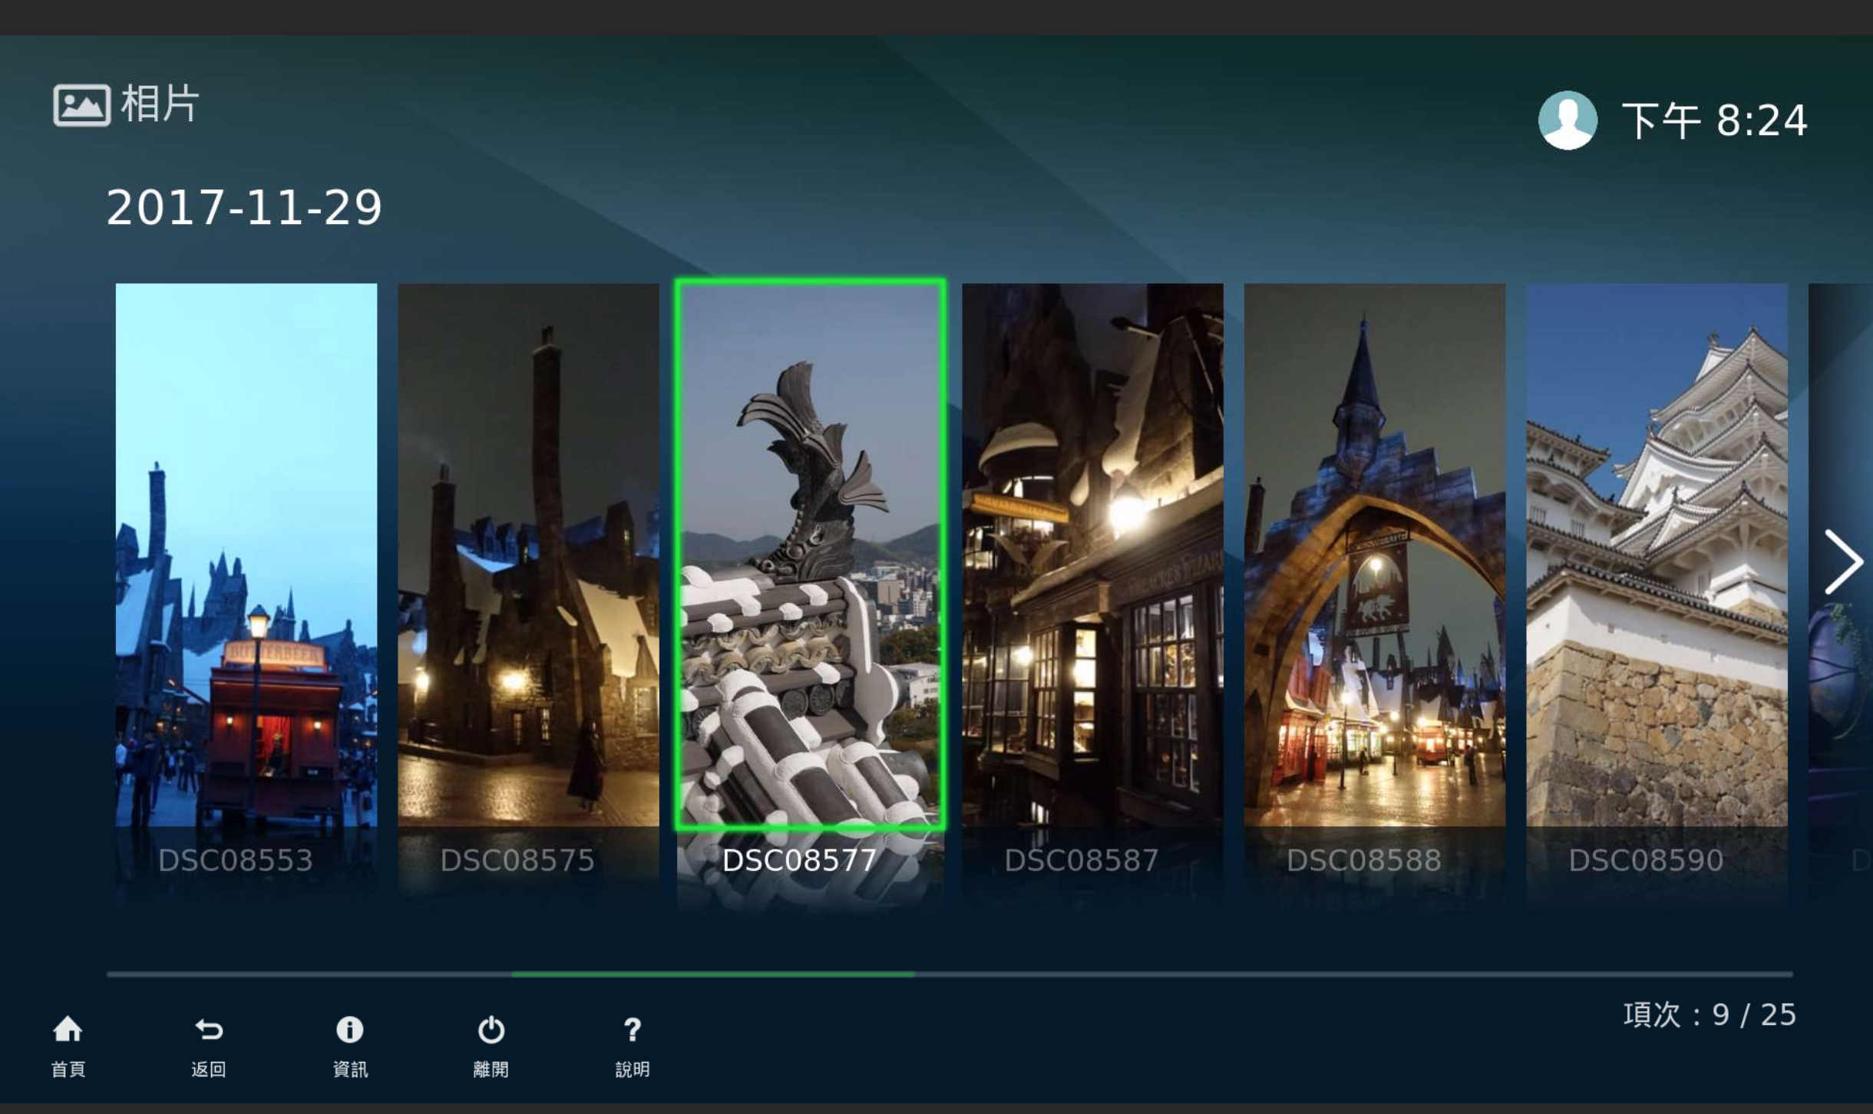
HD Player - Photo
輕鬆觀看NAS 存放的照片，如同操作網頁式的Photo Station一般簡單

Slide 32
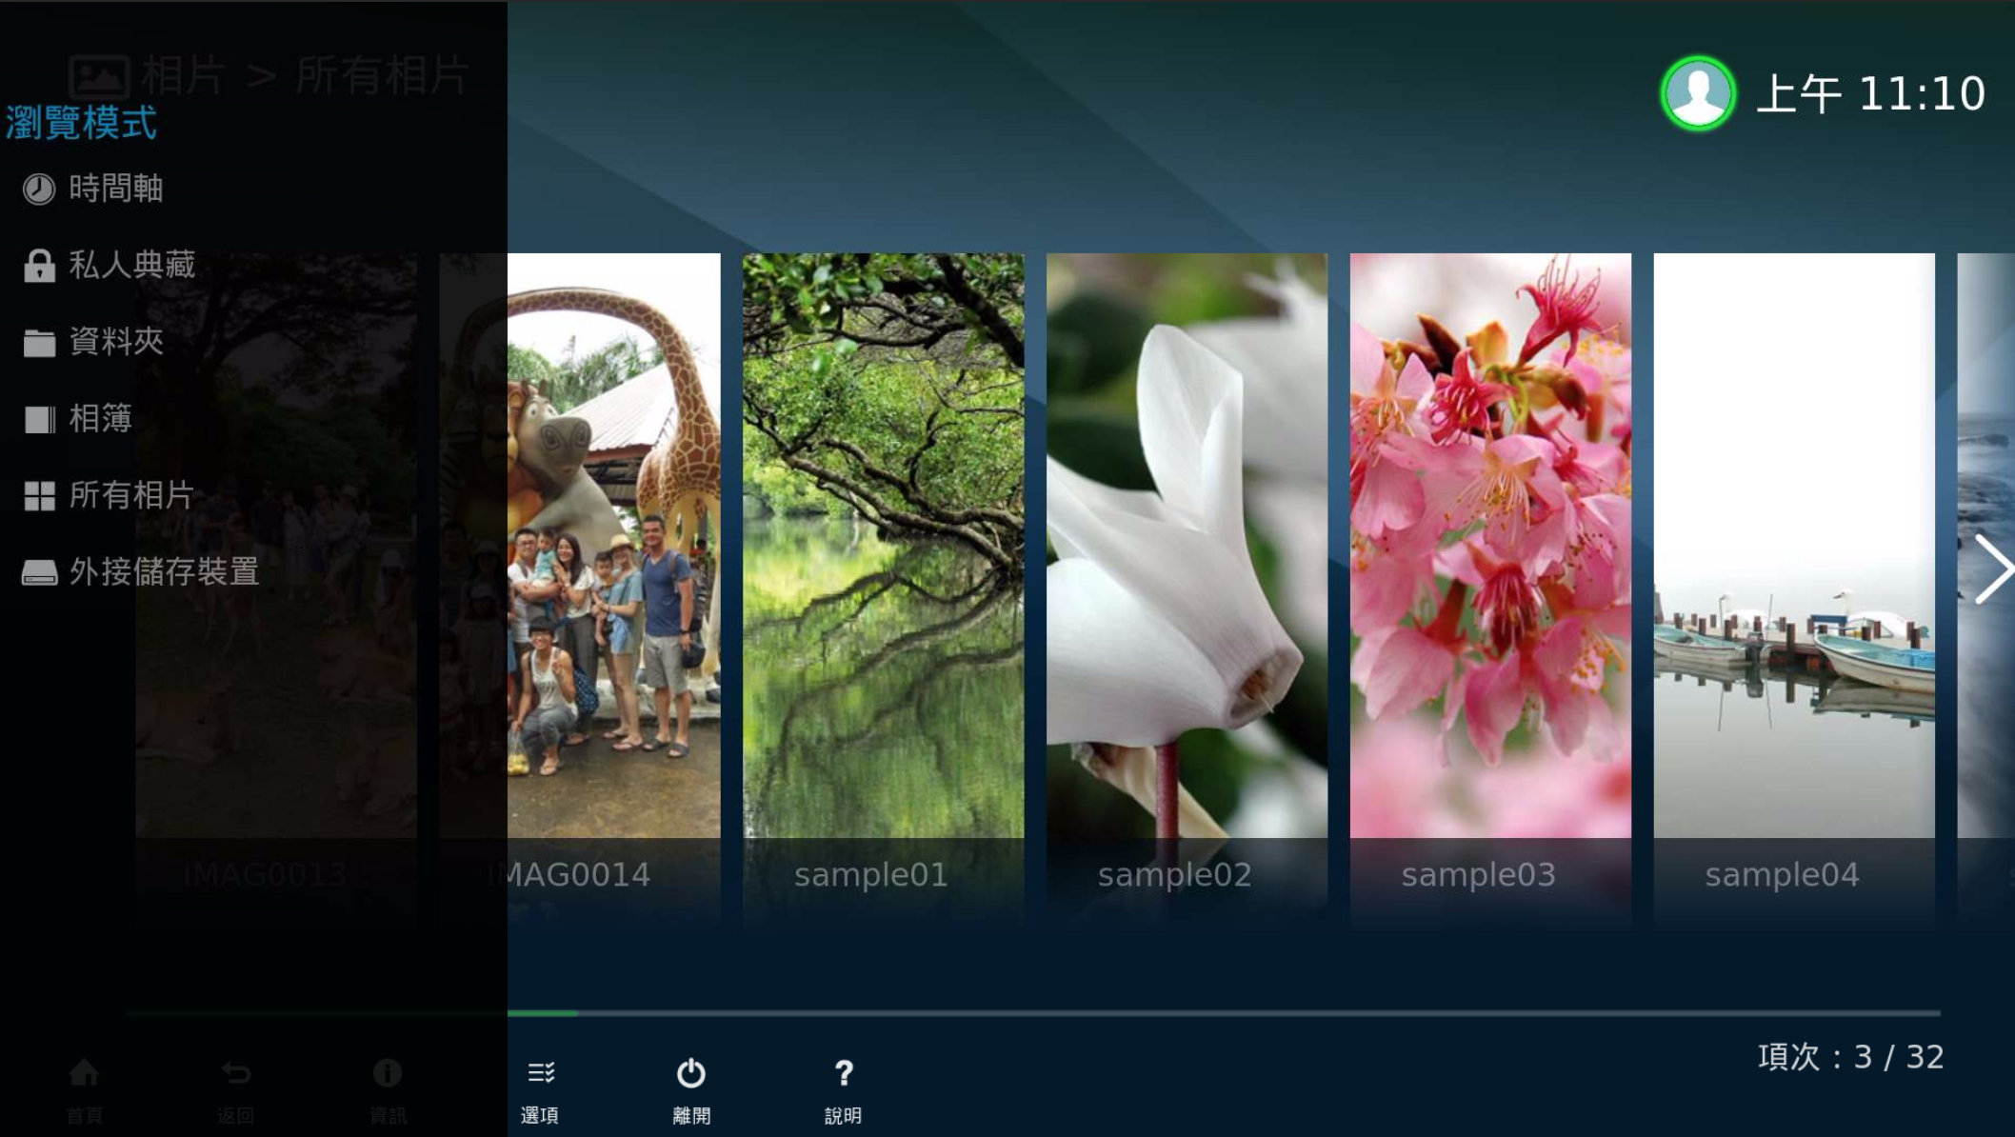
HD Player - Photo 分類
HD Player – Photo
分類模式：
時間軸
私人典藏
資料夾
所有相片
外接儲存裝置

Slide 33
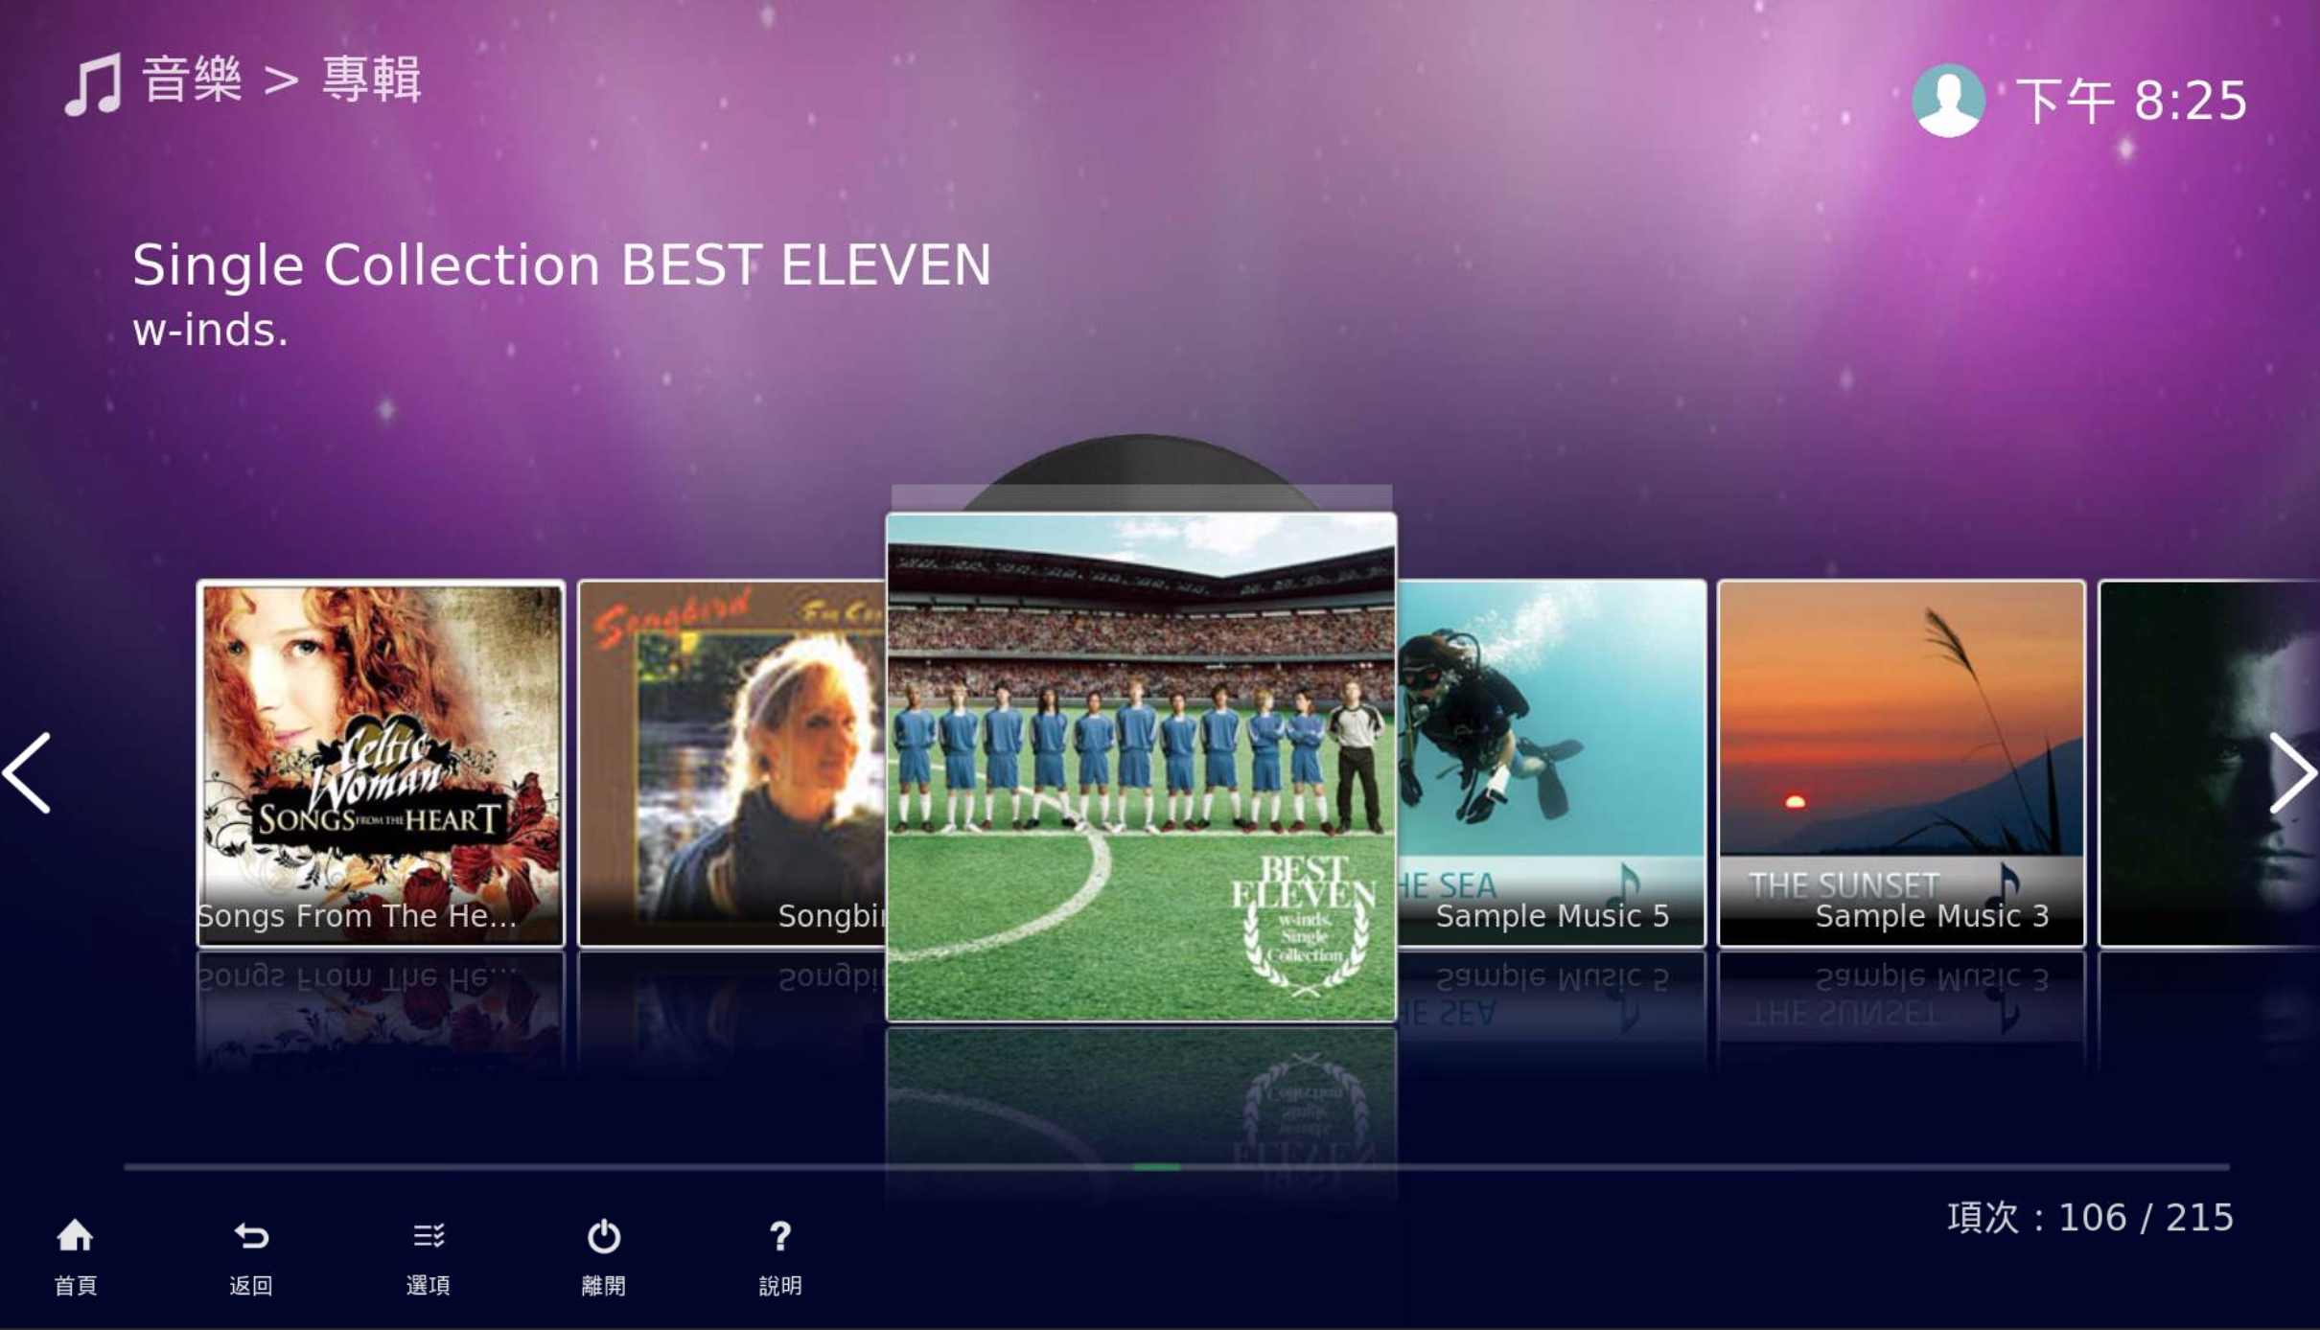
HD Player - Music
使用方式跟網頁式的Music Station 一致，
簡單操作

Slide 34
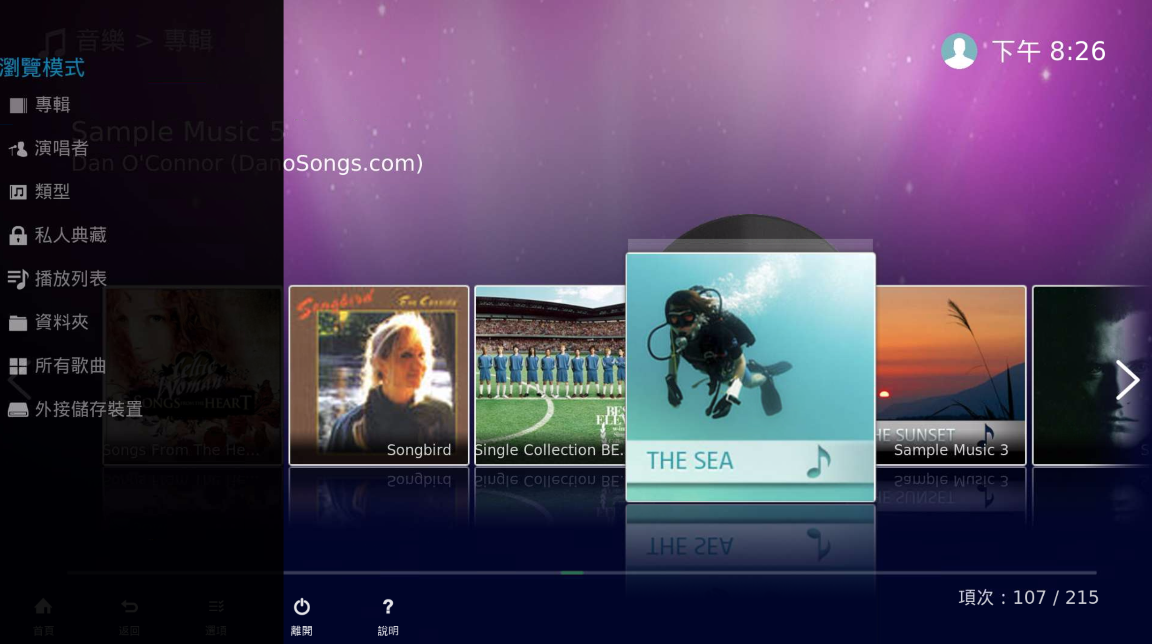
HD Player - Music 分類
HD Player - Music
分類模式：
專輯
歌手
類型
私人典藏
播放清單
資料夾
全部歌曲
外接儲存裝置

Slide 35
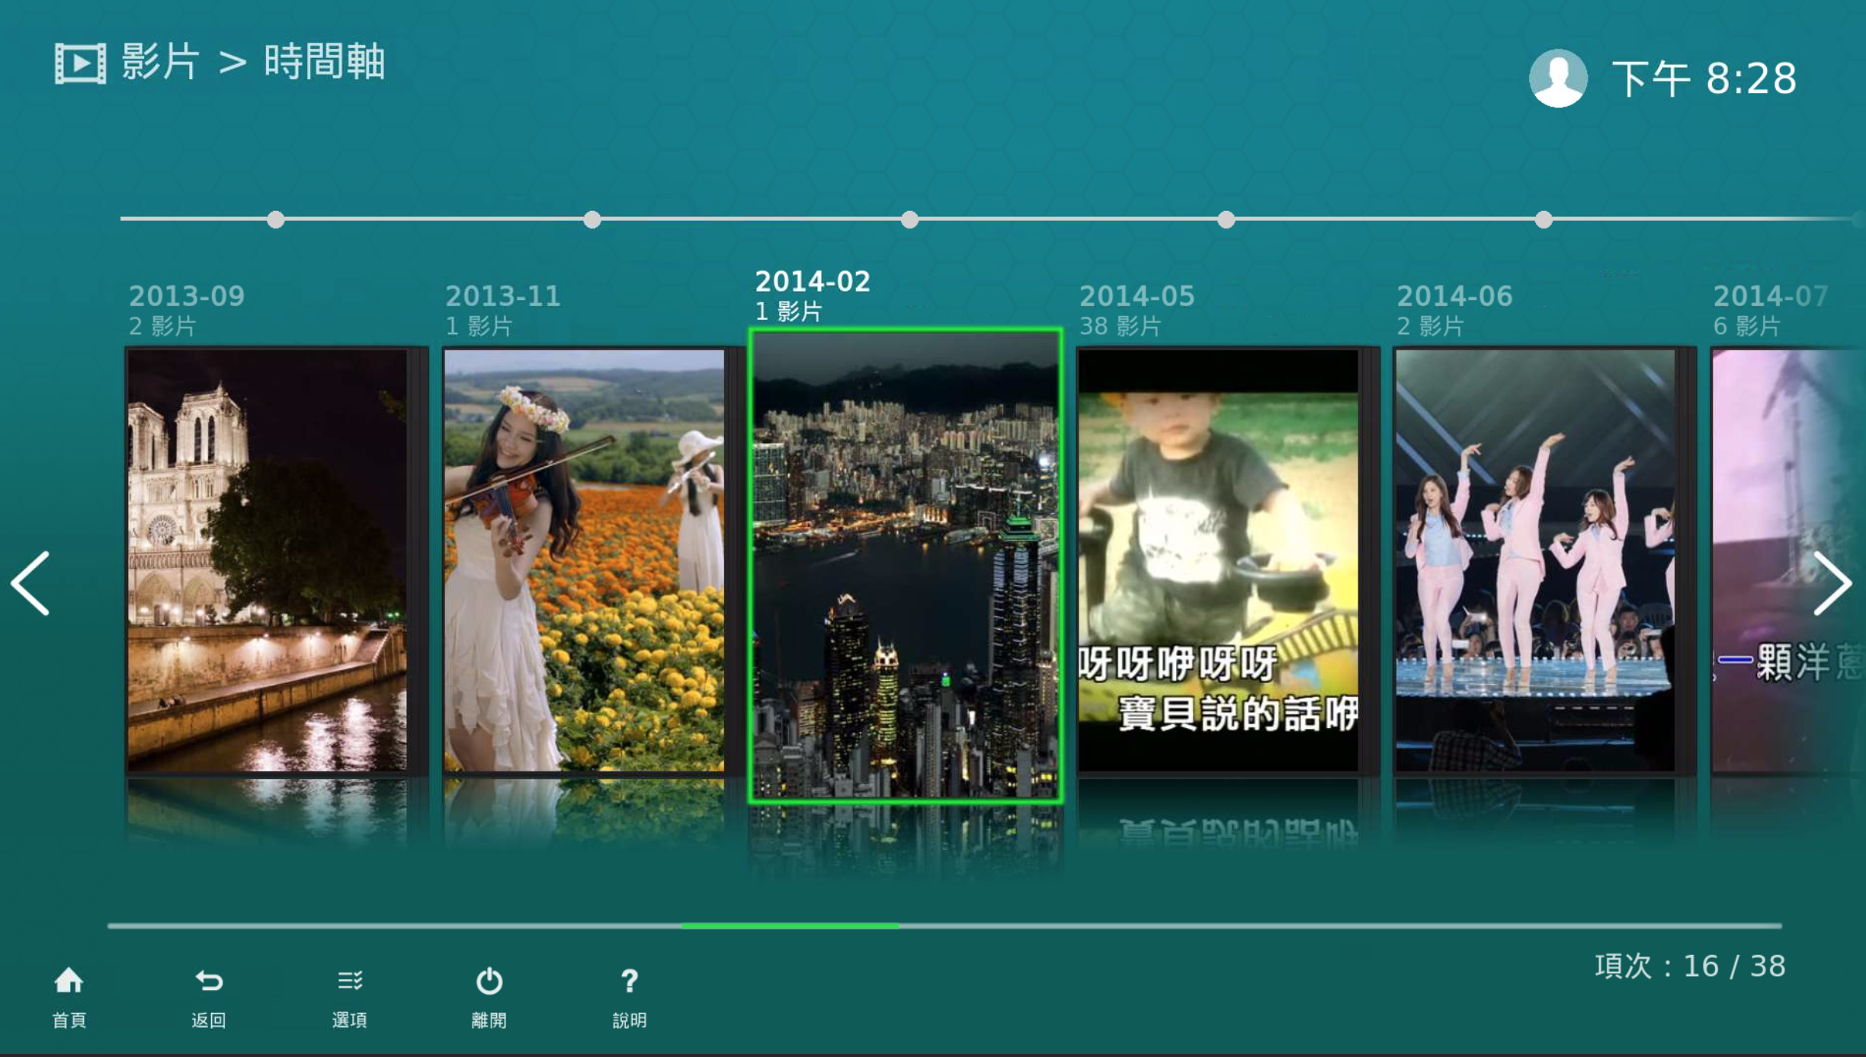
HD Player - Video
透過HD Player 直接在電視上播放存放在NAS 裡的影片。

Slide 36
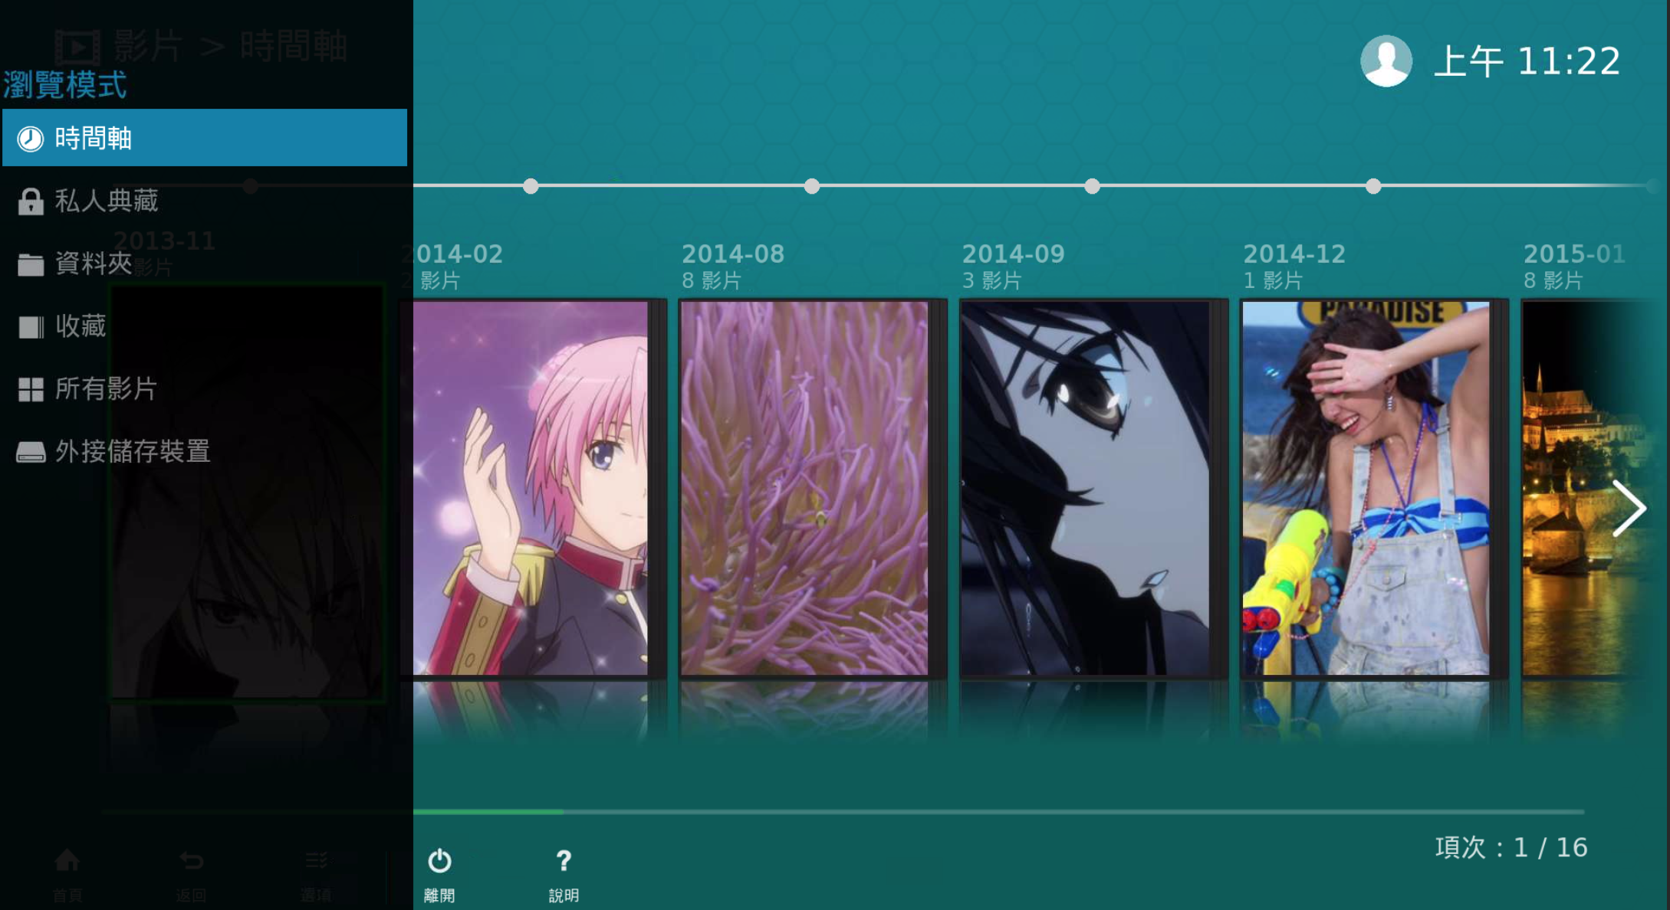
HD Player - Video 分類
HD Player - Video
分類模式：
時間軸
私人典藏
資料夾
收藏
所有影片
外接儲存裝置
Notes:
Demo

Slide 37
Audio Passthrough
結合家庭劇院音響享受環繞音效
Video
AV Receiver
HDMI
HDMI
Audio
Speaker

Slide 38
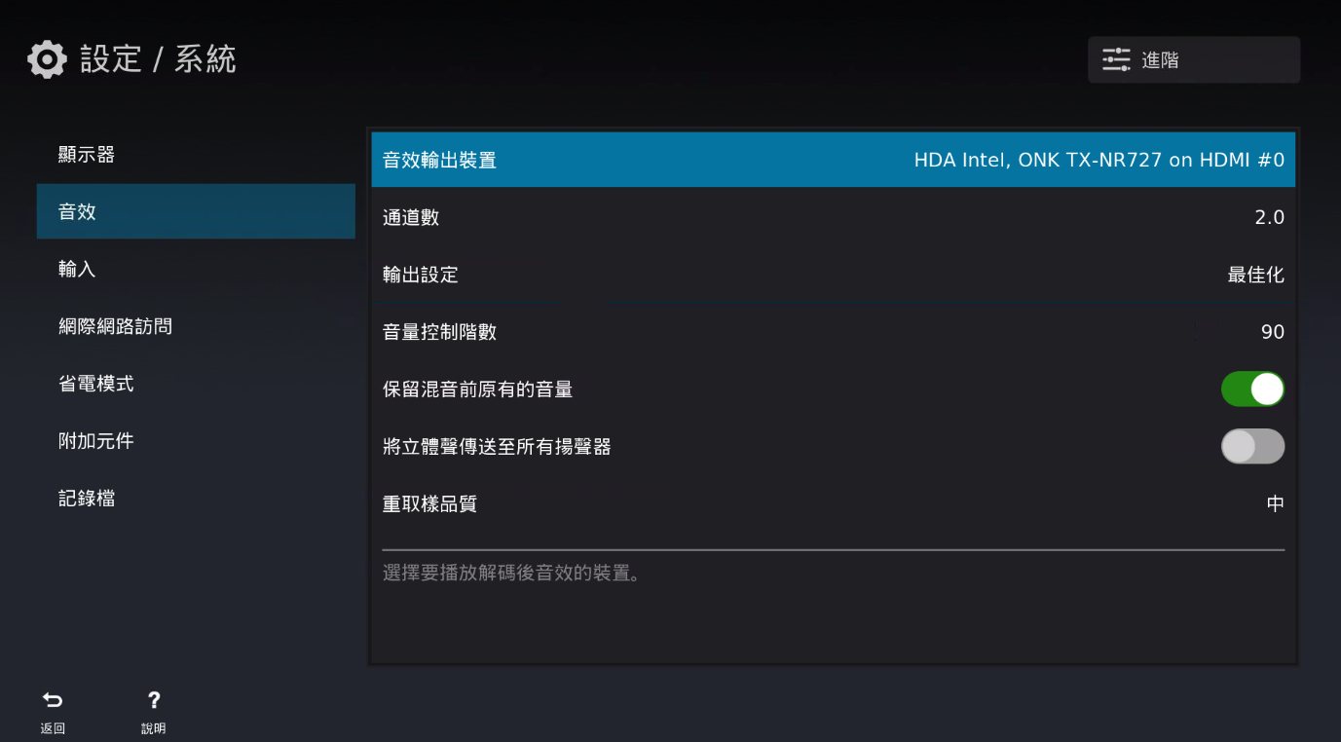
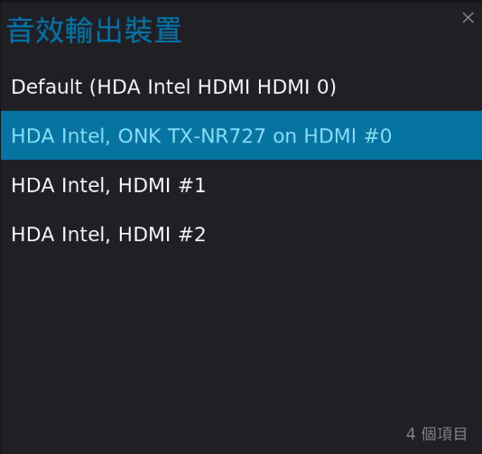
HD Player - Audio Passthrough 設定 1
在HD Player “設定” ->
“系統“ -> “音效”
選擇“音效輸出裝置”：指定音效輸出裝置

Slide 39
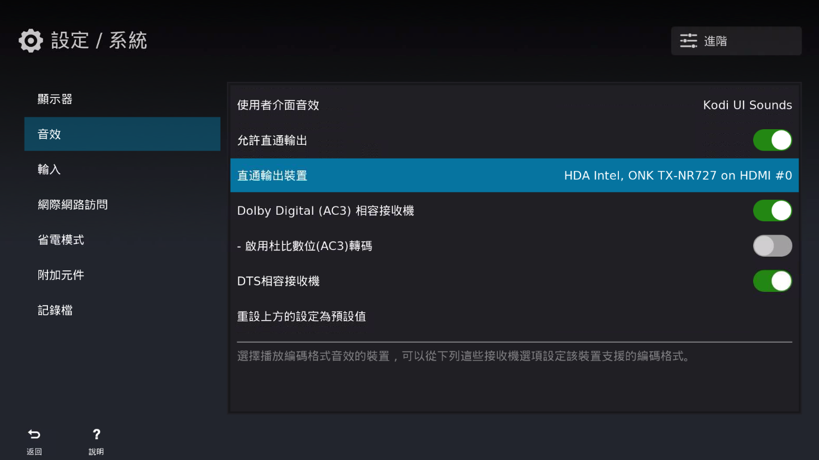
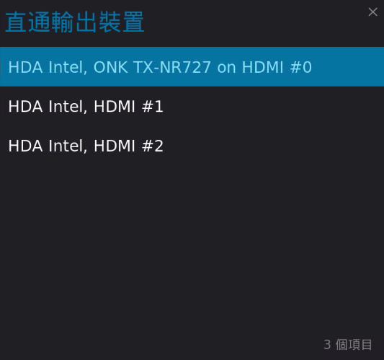
HD Player - Audio Passthrough 設定 2/3
在HD Player “設定” ->
“系統“ -> “音效”
2. 選擇“允許直通輸出” - 啟動音效直通輸出
3. 選擇輸出裝置
Notes:
Demo audio passthrough

Slide 40
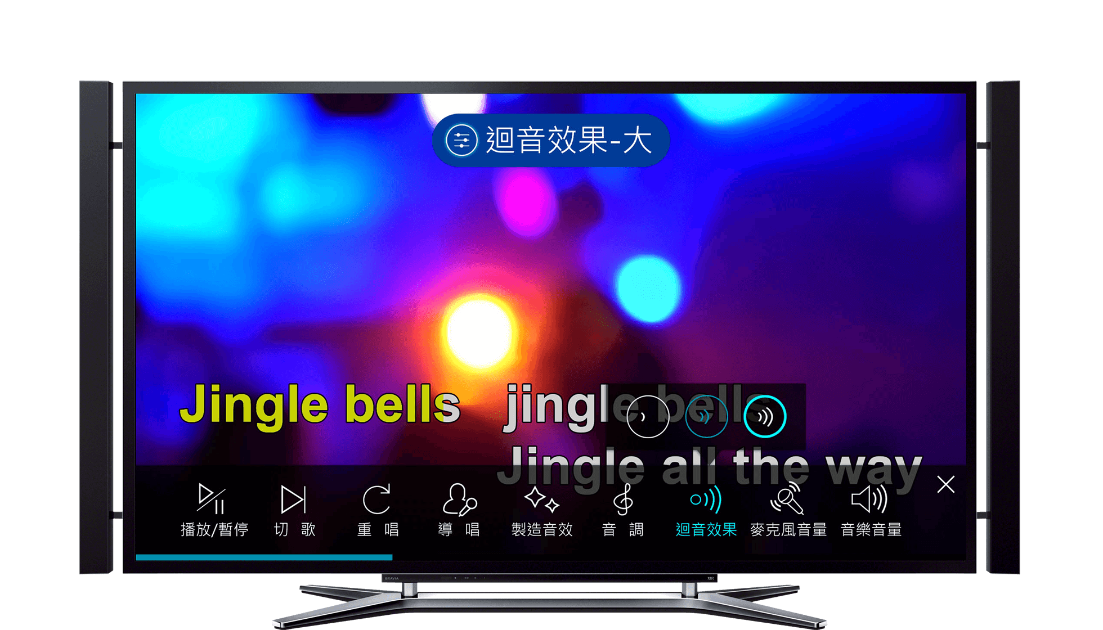
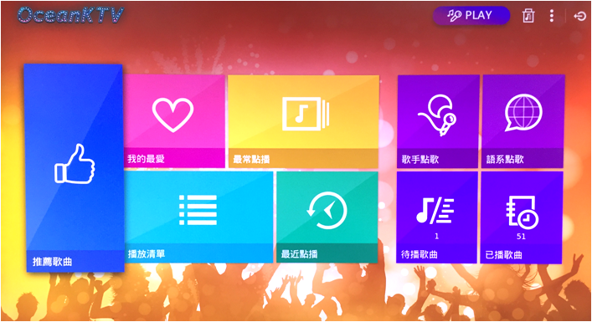
OceanKTV 專屬 K 歌系統
一套運行在HD Station上的KTV系統

Slide 41
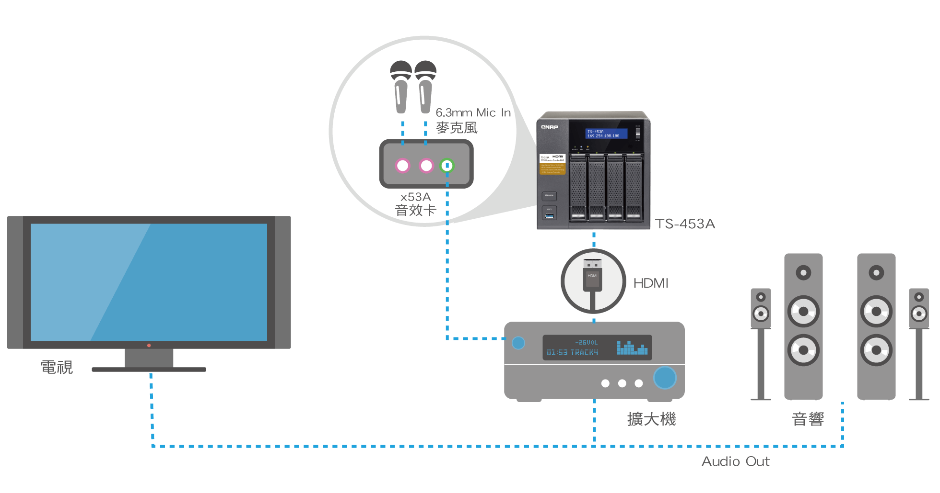
HDMI 輸出大螢幕，家庭包廂好過癮
結合家庭劇院組合，享受高品質的K歌環境

Slide 42
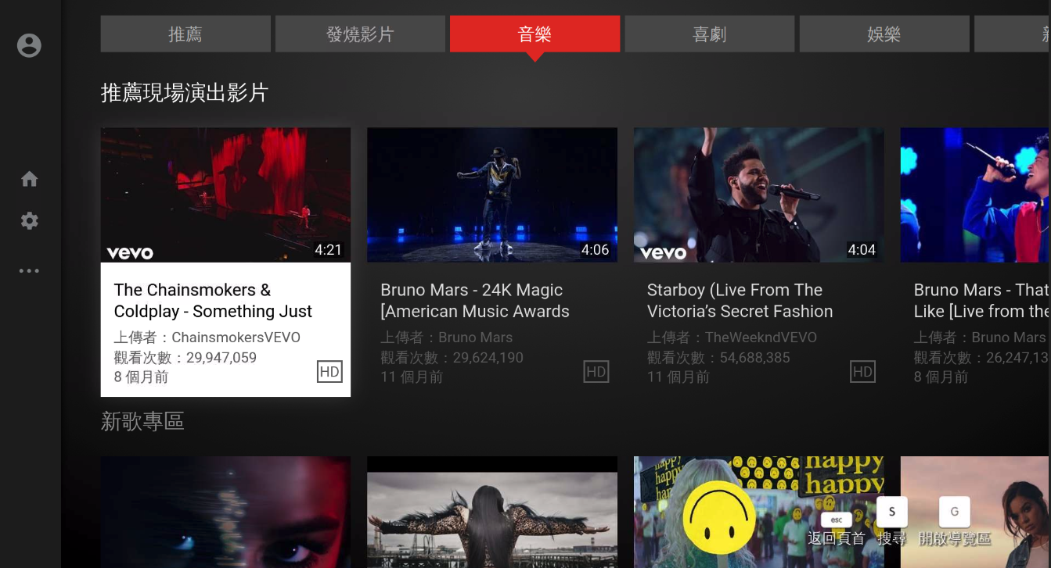
YouTube
YouTube 套件，直接觀賞YouTube 成千上萬的影片
Notes:
Demo

Slide 43


YouTube – App 配對
透過YouTube App 直接控制播放
開啟HD Station 下YouTube 套件，然後進入設定後選擇“連結電視與手機”，選擇“透過電視代碼連結”
開啟智慧裝置上YouTube App，輸入螢幕上看到的 TV code，就完成配對
Notes:
Demo pairing

Slide 44


Plex Home Theater
透過Plex Home Theater 套件直接觀看Plex Media Server 的多媒體檔案
Plex Media Server
Plex Home Theater

Slide 45
DEMO 各類套件

Slide 46




小技巧
重新啟動 HD Station 的方式
長按 6 秒
Power 鍵
“一鍵備份” 按鈕

Slide 47

遠端桌面
QTS 4.3.4 結合 HD Station 3.2.0
無須接入螢幕也可以遠端操控HD Station
* 遠端桌面不支援音效傳輸，僅限畫面輸出

Slide 48


雙螢幕輸出
設定雙螢幕輸出搭配多工模式，同時觀看二個不同的應用套件
螢幕 A 監控畫面
螢幕 B QTS
* 部份套件僅支援輸出至主螢幕

Slide 49
HD Station
混合桌面工作站

Slide 50
謝謝收看

